Slide 1
Муниципальное дошкольное образовательное учреждение «Детский сад №20 комбинированного вида»
Конкурс
«Зимняя площадка дошкольной образовательной организации»
Саранск, 2024

Slide 2
КУРАТОРЫ ПРОЕКТА
Герасимова Наталья Серафимовна – заведующая МДОУ «Детский сад №20 комбинированного вида»
Шлычкова Ольга Васильевна – старший воспитатель
УЧАСТНИКИ ПРОЕКТА
Абрамова Елена Ивановна - воспитатель,
Аброськина Елена Николаевна - воспитатель,
Афоничкина Екатерина Вячеславовна - воспитатель,
Валеева Альфия Каюмовна- воспитатель высшей квалификационной категории,
Гадеева Татьяна Ивановна – учитель-логопед,
Гудожникова Юлия Анатольевна - воспитатель 1 квалификационной категории,
Ефремова Нина Анатольевна - воспитатель,
Караева Татьяна Ивановна - инструктор по физической культуре,
Кондракова Елена Ивановна - воспитатель высшей квалификационной категории,
Кудашкина Лидия Александровна - воспитатель 1 квалификационной категории,
Маралина Наталья Михайловна - воспитатель высшей квалификационной категории,
Нуштайкина Мария Владимировна - воспитатель,
Попкова Татьяна Владимировна - воспитатель,
Радаева Ирина Александровна - воспитатель,
Родионова Наталья Викторовна – воспитатель,
Субботкина Ольга Александровна - воспитатель высшей квалификационной категории,
Черкасова Ольга Николаевна - воспитатель высшей квалификационной категории,
Юсупова Альфия Раилевна - воспитатель высшей квалификационной категории
Гладилина Дина Николаевна – воспитатель,
Филлипова Надежда Борисовна – музыкальный руководитель.

Slide 3
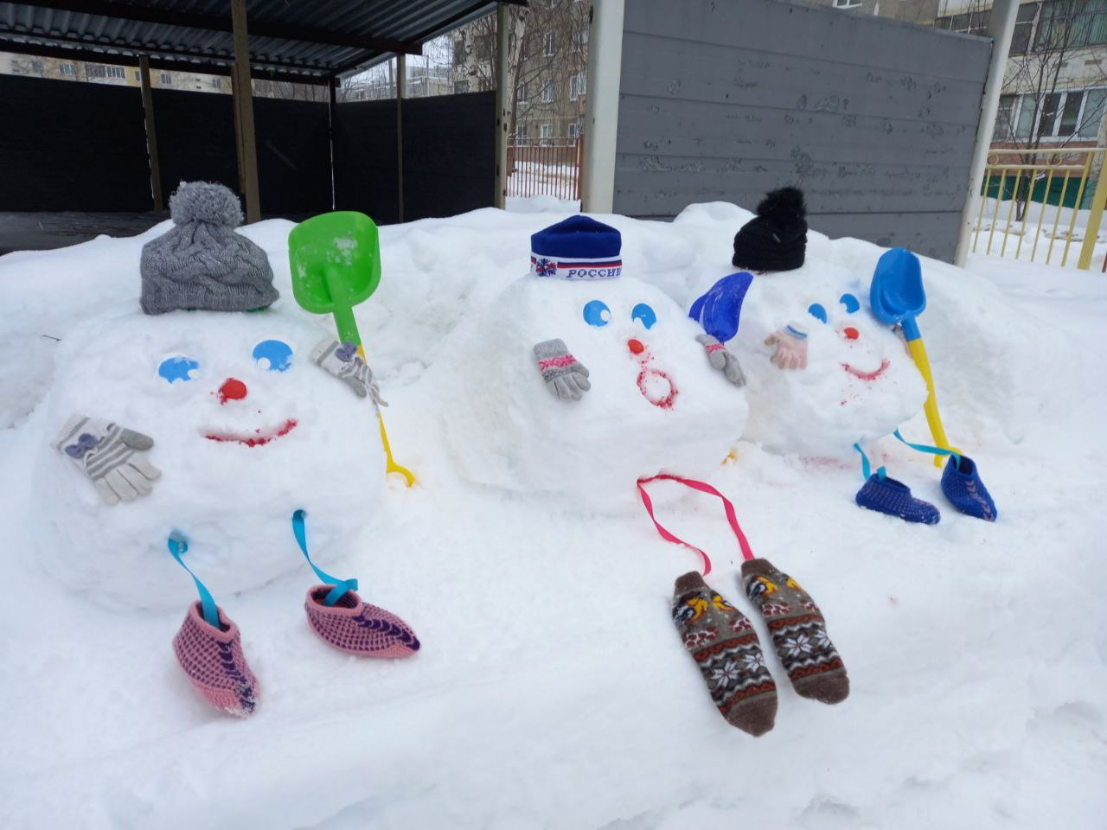
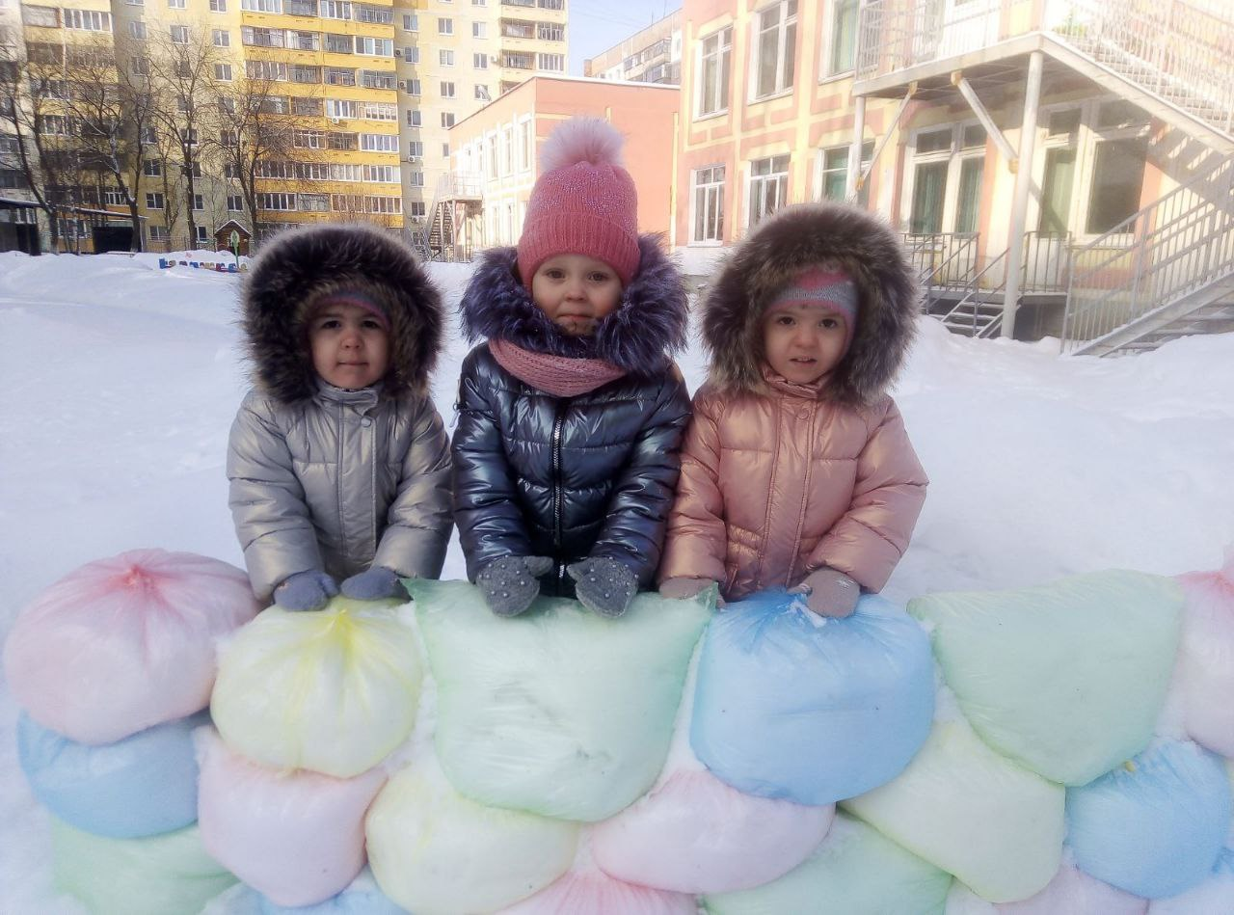
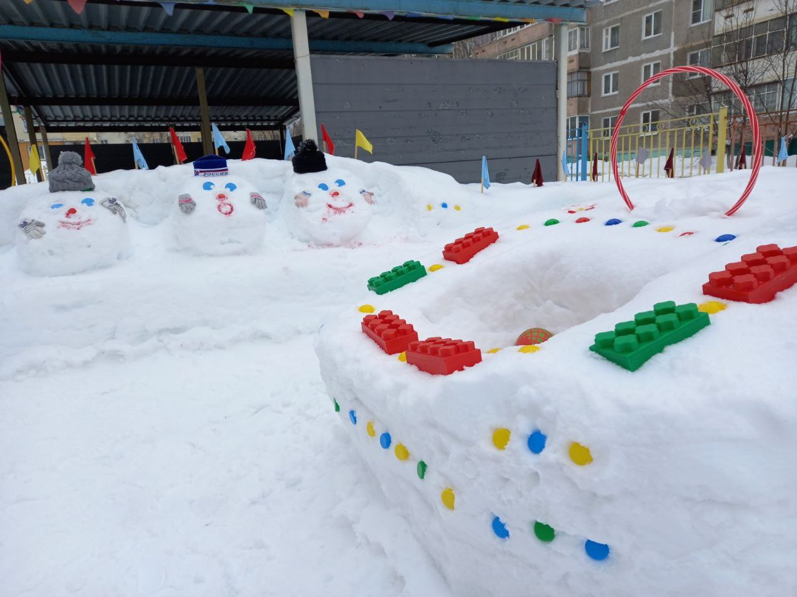
Конкурс проводится с целью создания благоприятных условий для прогулок в зимний период на территории дошкольной организации, повышение двигательной активности воспитанников в условиях детского сада, а также с целью развития , поддержки и поощрения творчески работающих педагогов.

Slide 4
Задачи:
- создание условий для воспитательно-образовательной деятельности с детьми в зимний период;
-повышение двигательной активности детей дошкольного возраста на прогулочных участках в зимнее время;
- выявление и распространение лучшего опыта работы педагогических коллективов по организации физкультурно-спортивной и оздоровительной работы на прогулке в зимнее время;
- формирование культуры здорового образа жизни у детей дошкольного возраста.

Slide 5
ПЕРВАЯ МЛАДШАЯ ГРУППА №9
Воспитатели: Родионова Н.В.
Попкова Т.В.

Slide 6
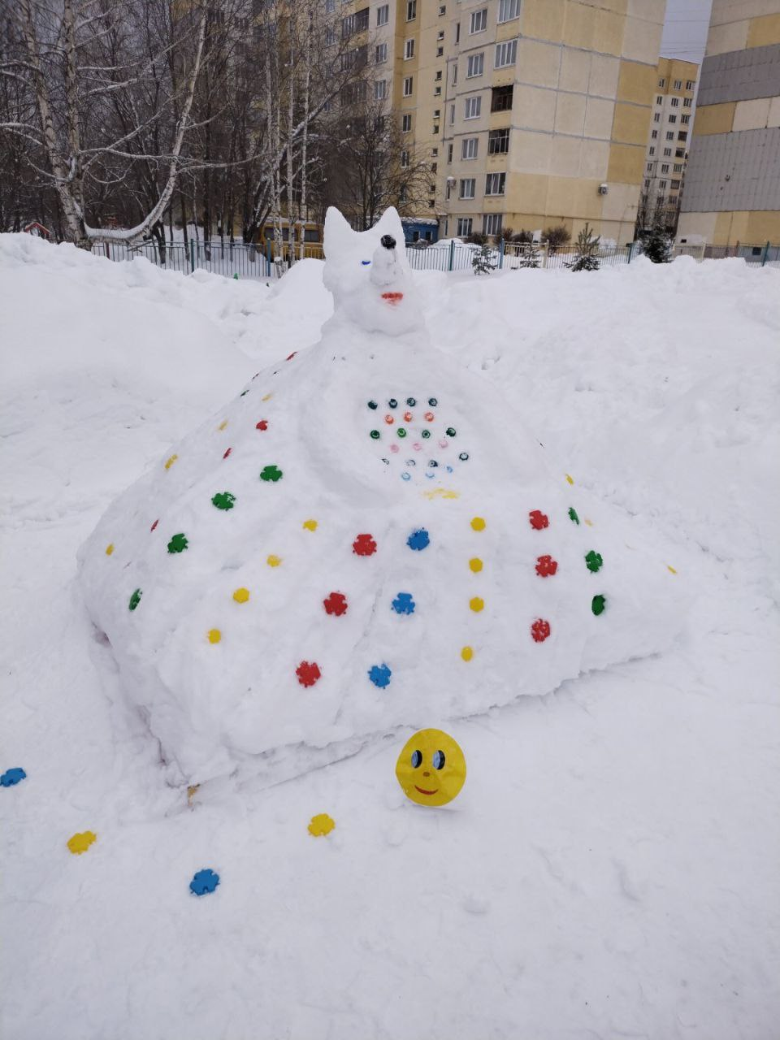
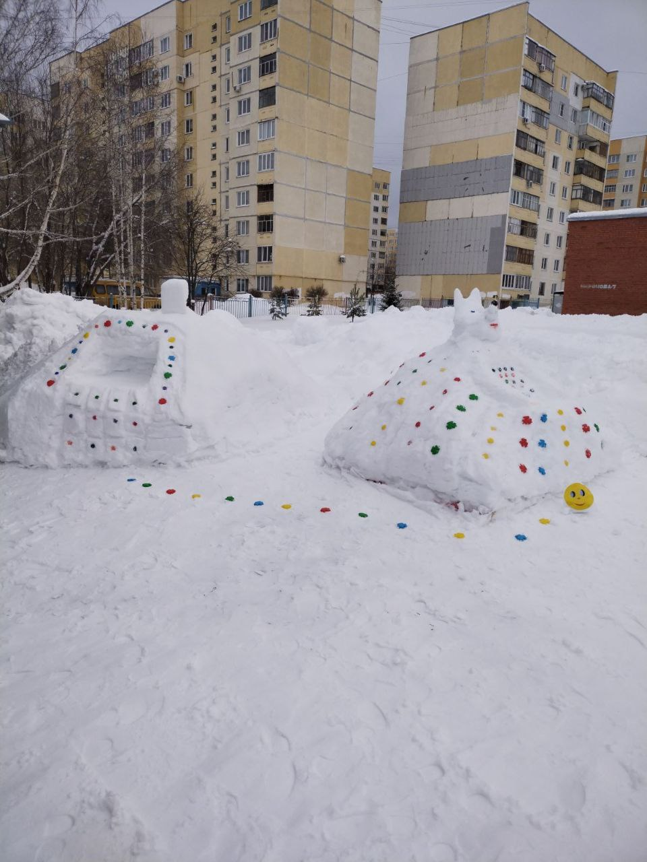
В зимний полдень у двора Копошится детвора. Быстро, на перегонки, Лепят снежные комки. Крепость им построить нужно. Ну-ка, вместе! Ну-ка, дружно! Возвели за полчаса. Вот такие чудеса.

Slide 7
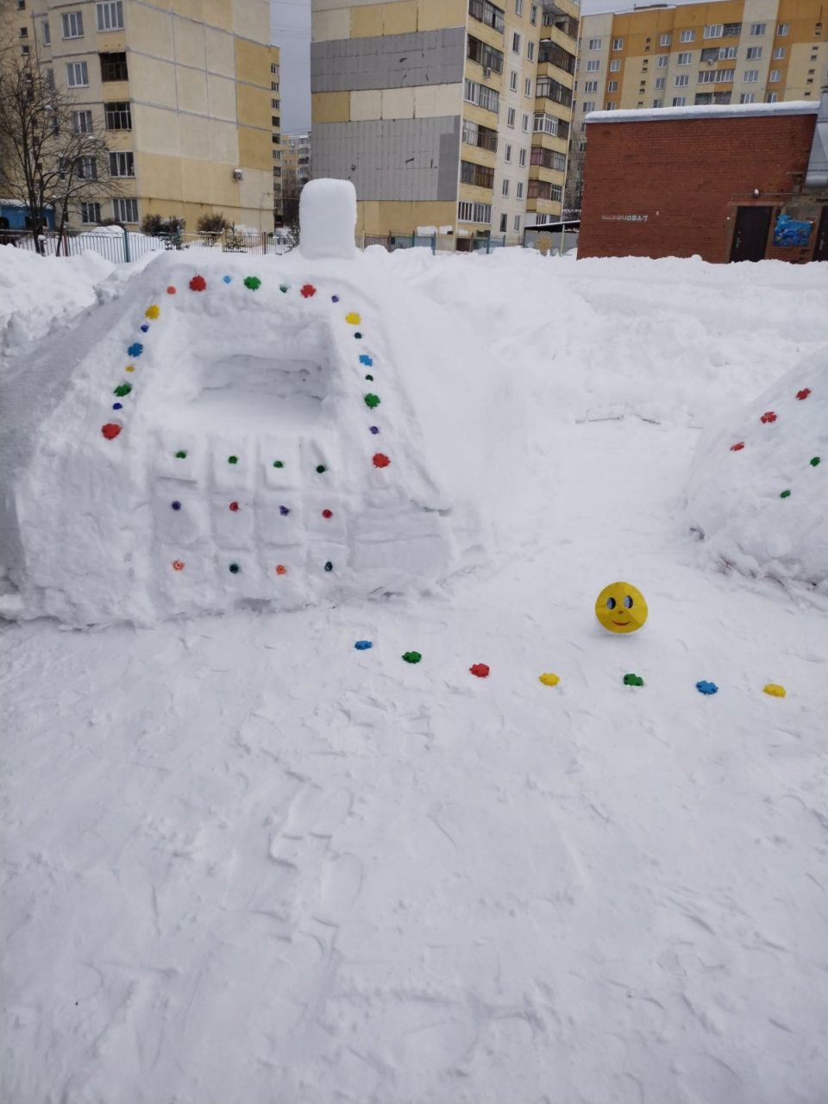
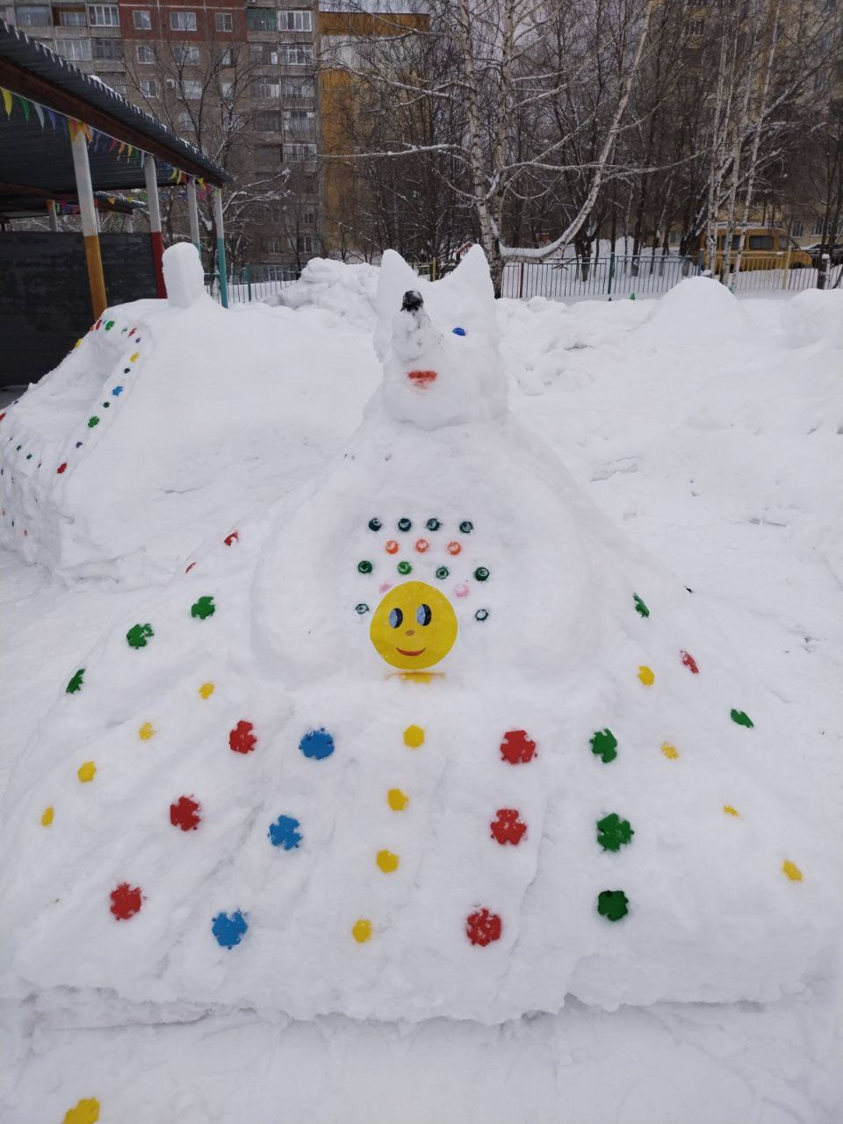

Slide 8
Средняя группа №5
Воспитатели: Кудашкина Л.А.
Радаева И.А.

Slide 9
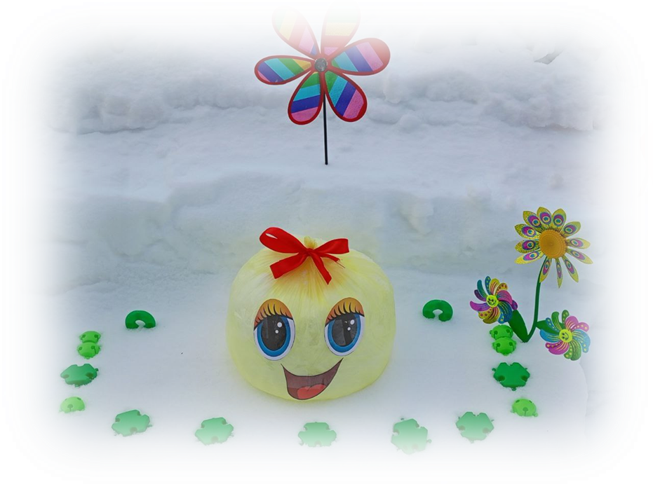
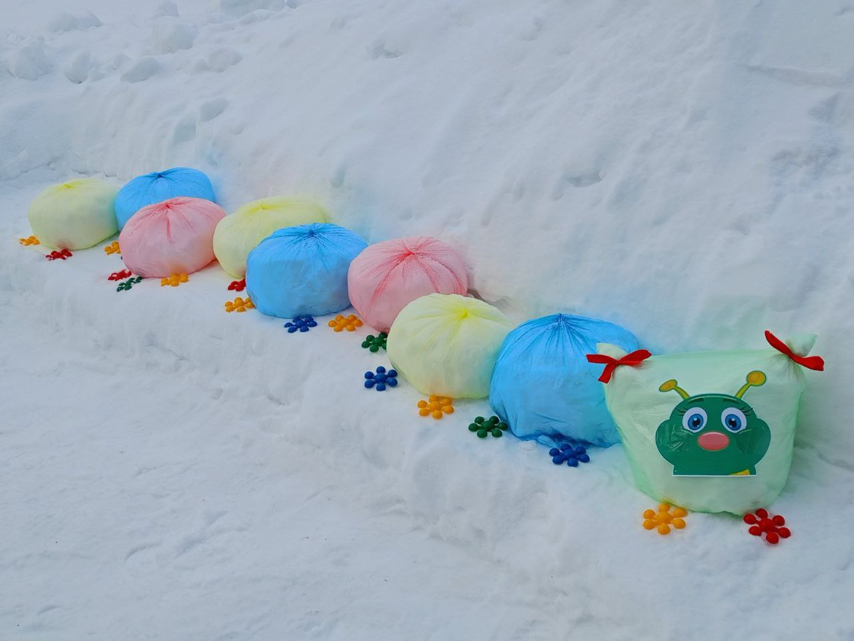
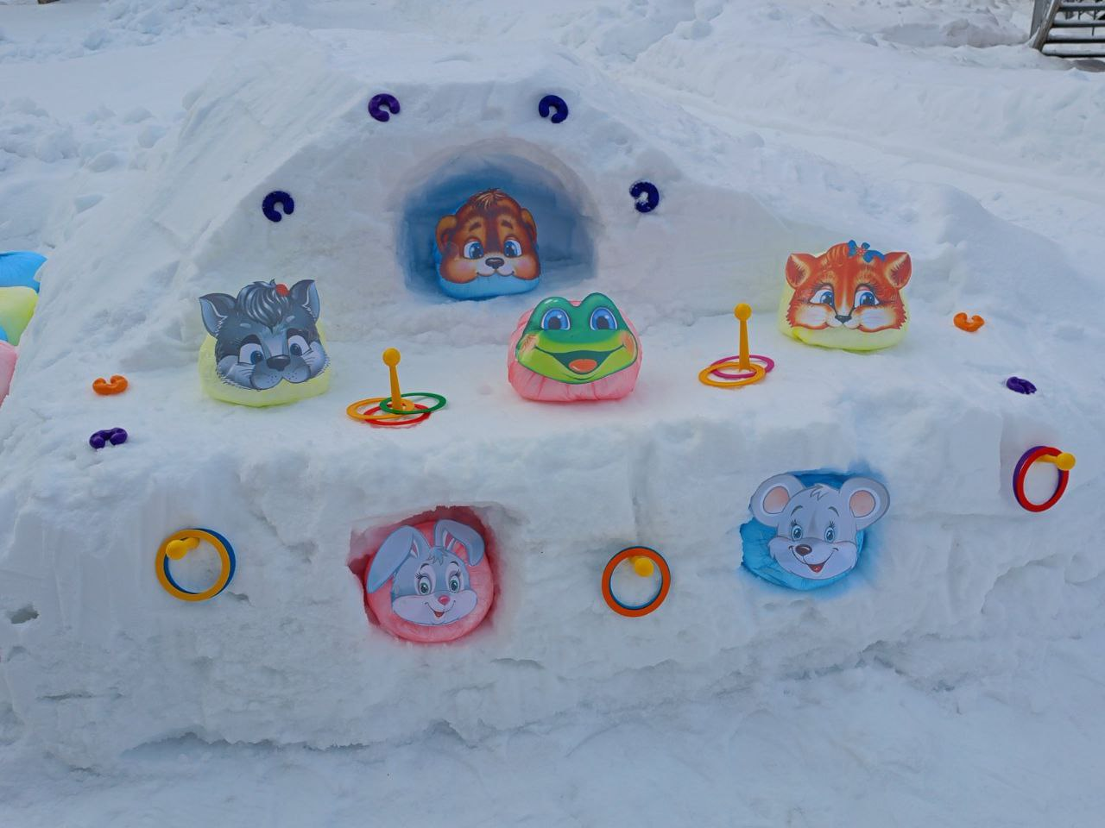
Мы творили, мастерили
Глыбу снежную лепили,
Сказка снега, сказка льда –
Замечательна она!
А сейчас настал Ваш час,
Полюбуйтесь-ка на нас!

Slide 10
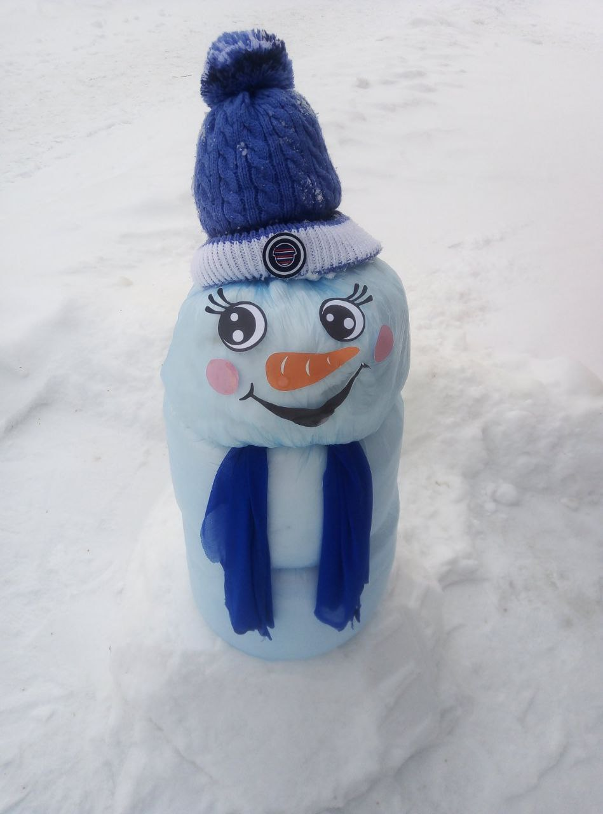
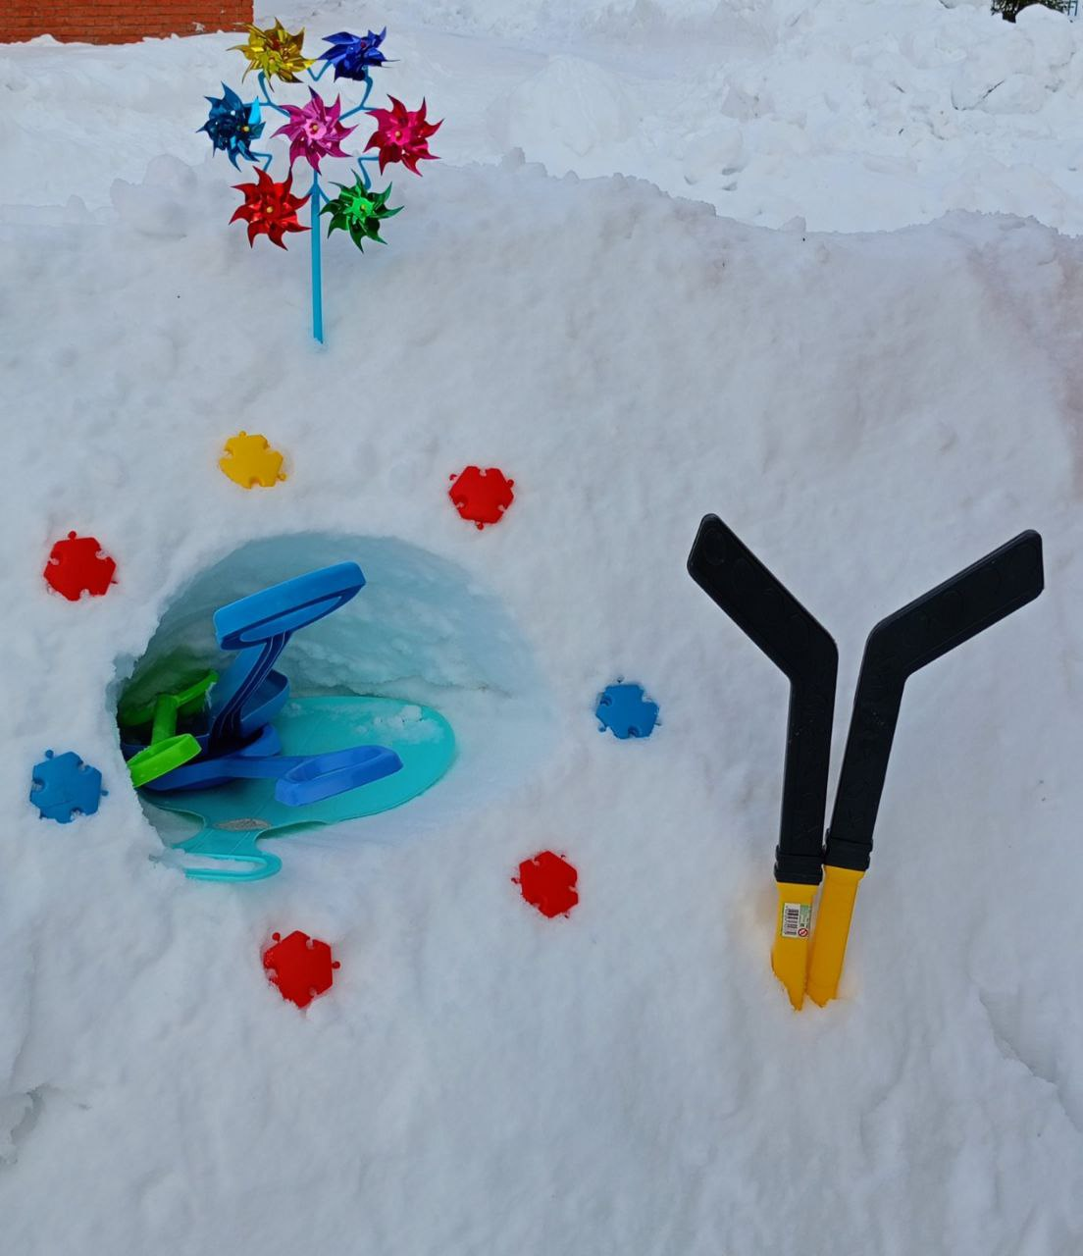
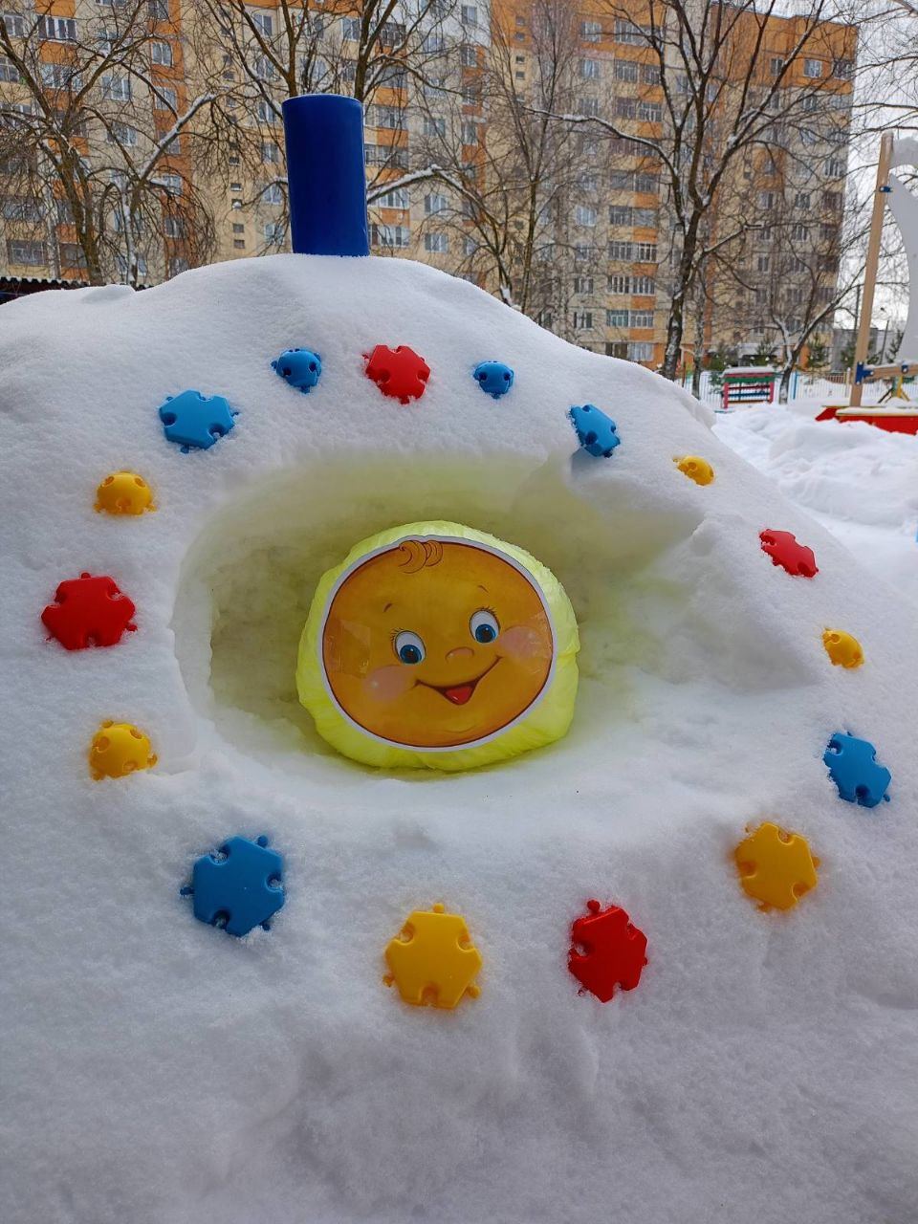

Slide 11
Старшие группы №3, 8
Воспитатели: Нуштайкина М.В., Ефремова Н.А., Аброськина Е.Н., Афоничкина Е.В.

Slide 12
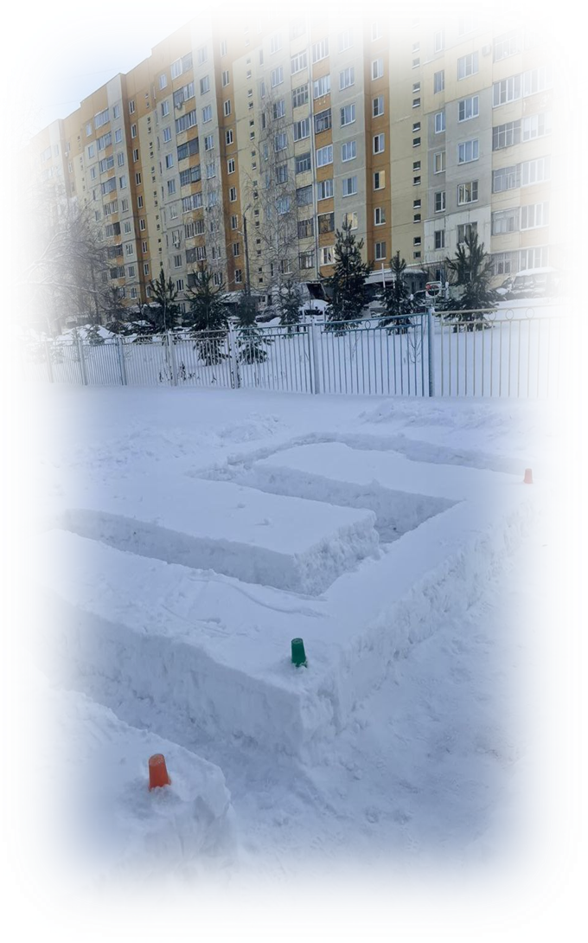
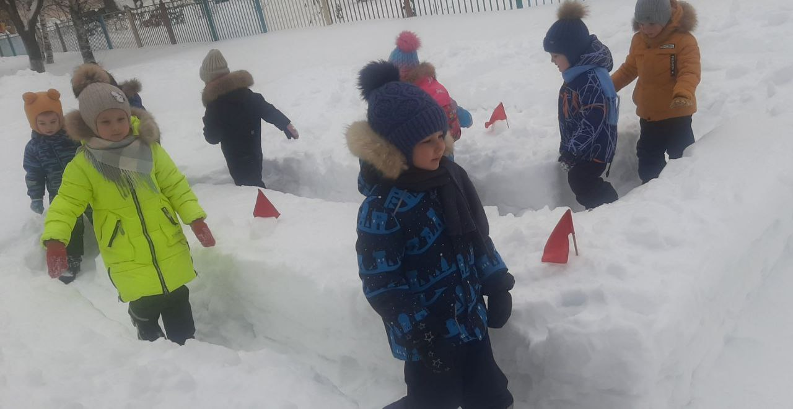
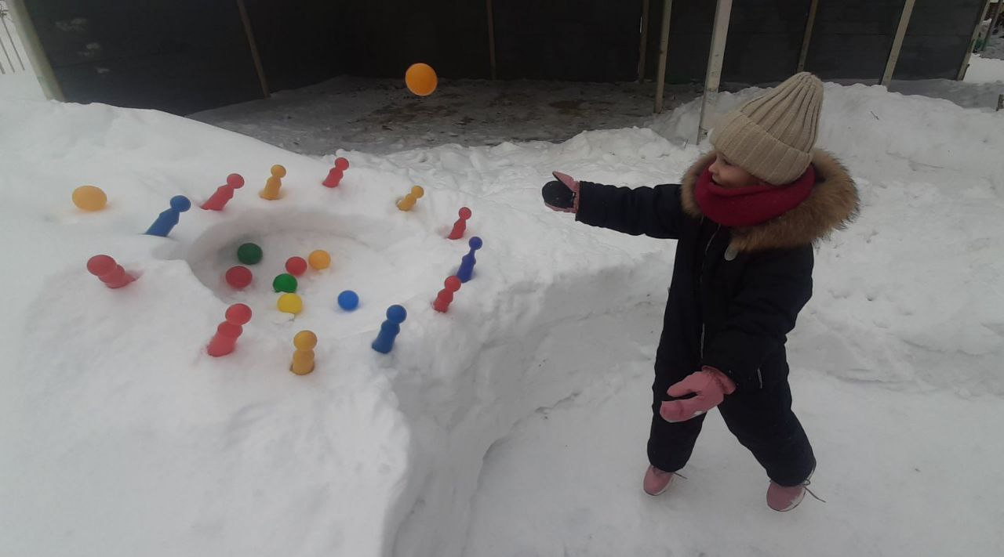
Жизнь как лабиринт – никогда не знаешь, что ждет тебя за следующим поворотом, но точно знаешь, что выход есть.

Slide 13
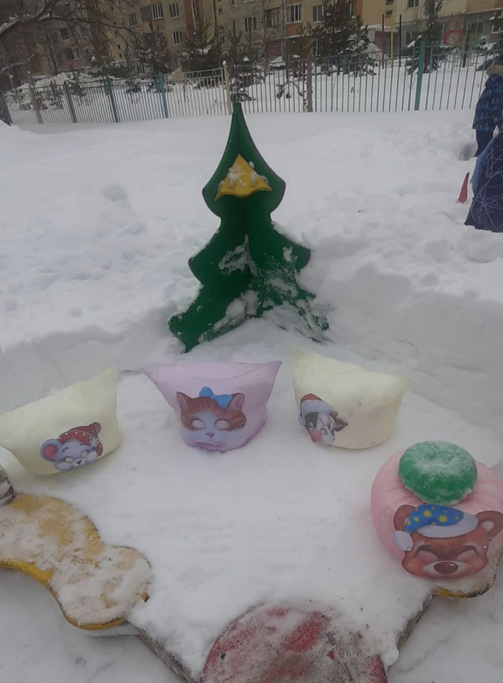
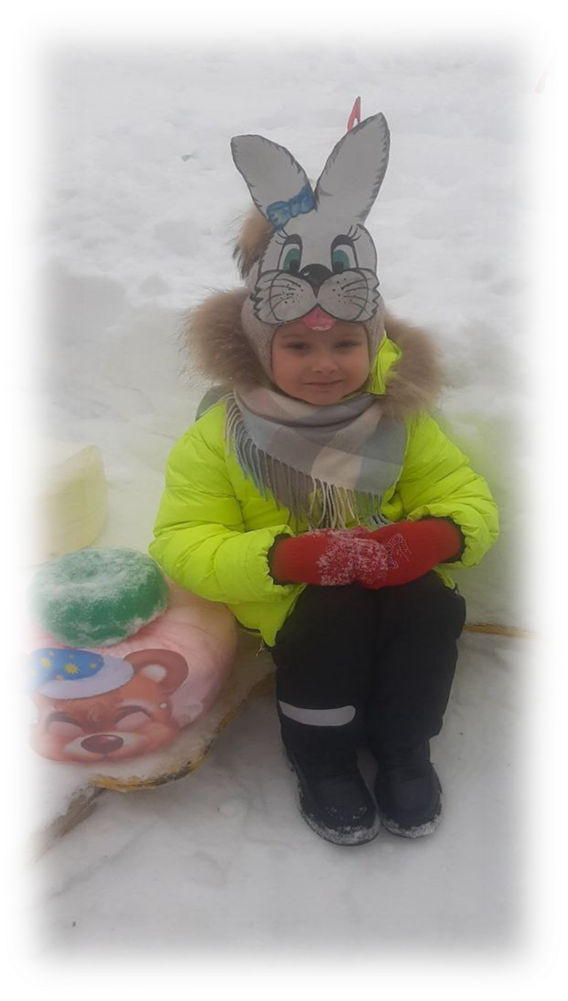
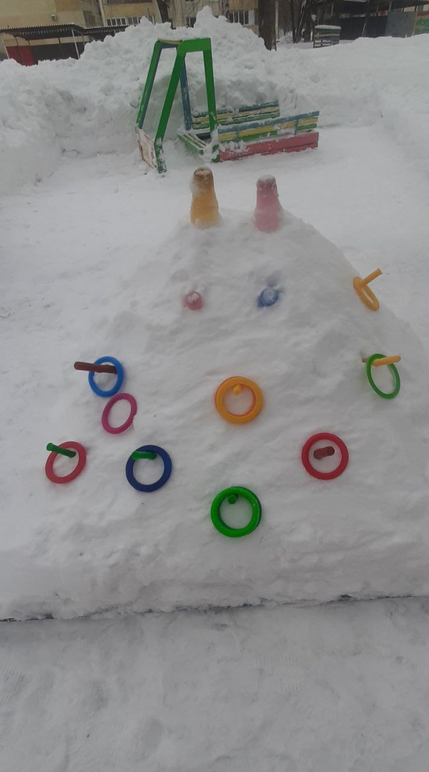

Slide 14
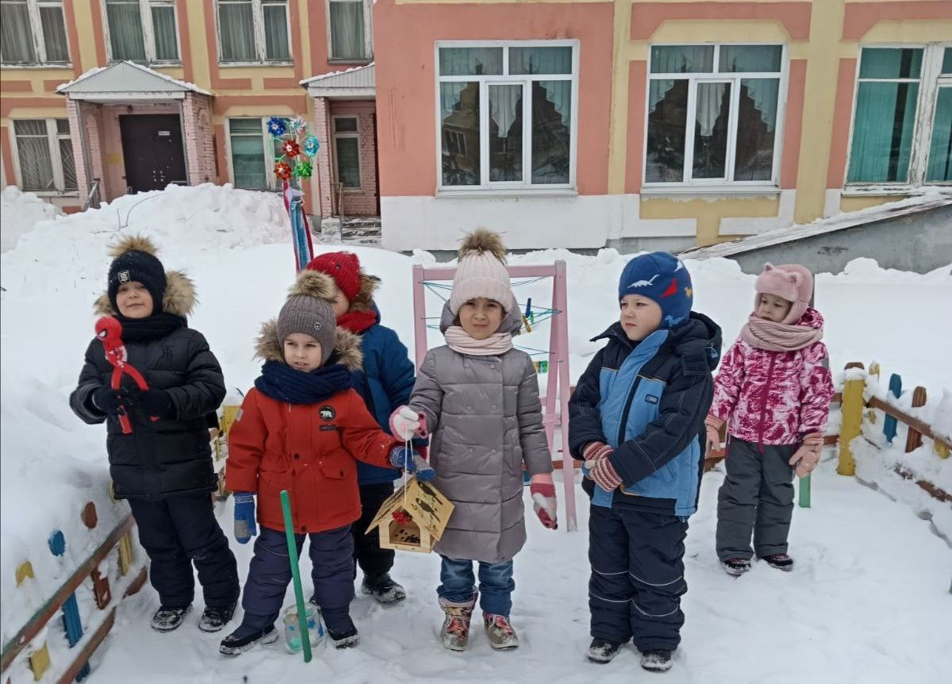

Slide 15
Логопедическая группа №12
Воспитатели: Субботкина О.А.
Кондракова Е.И.

Slide 16
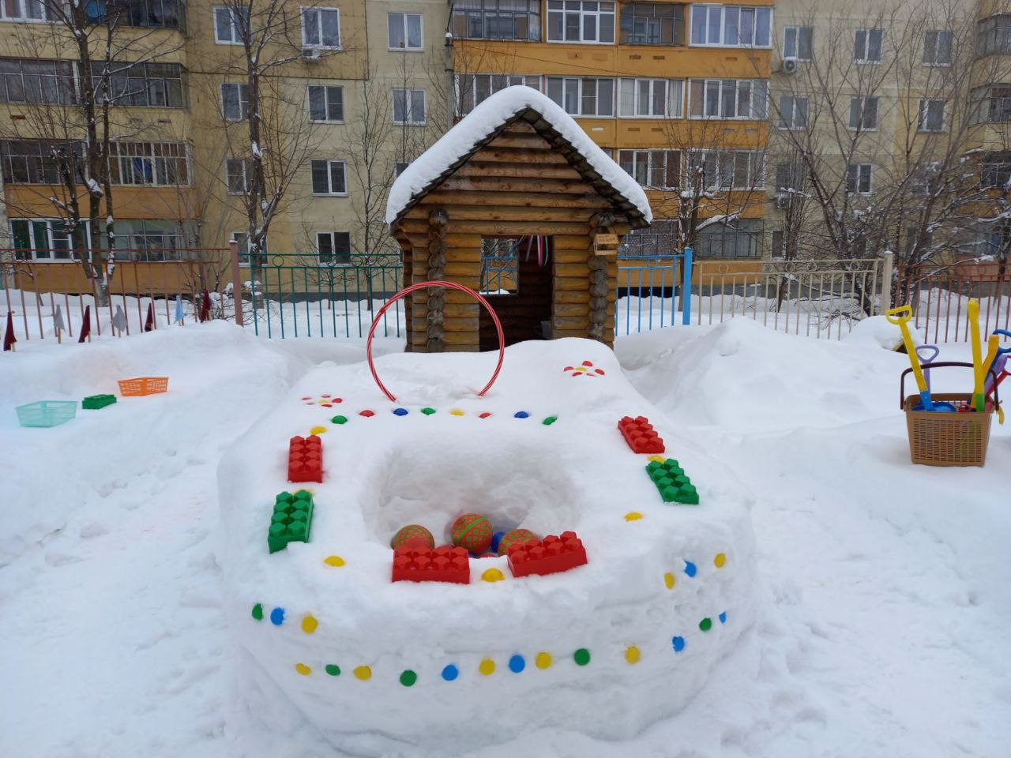
Доставайте рукавицы,
К нам пришла Зима – сестрица!
Во дворе белым-бело,
Ночью снега намело,
Рада-рада детвора
Всем в снежки играть пора.

Slide 17
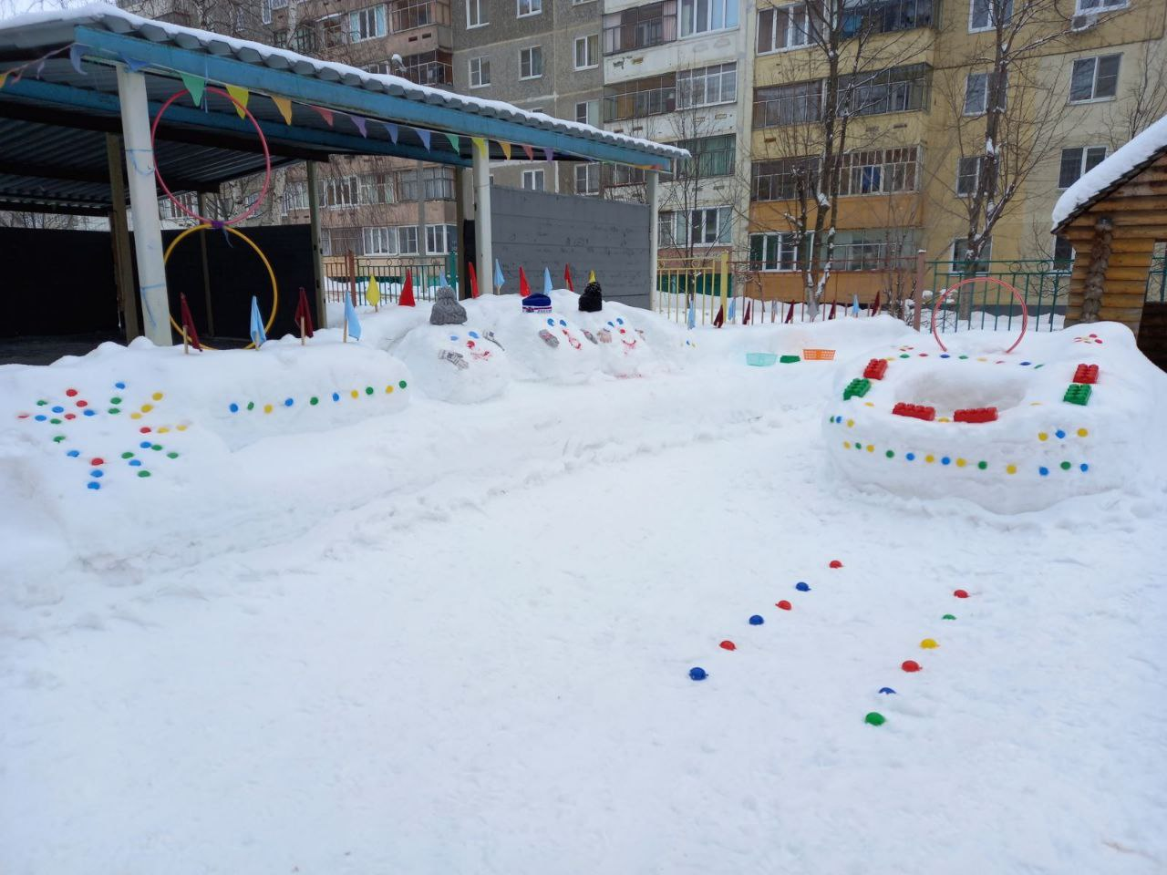
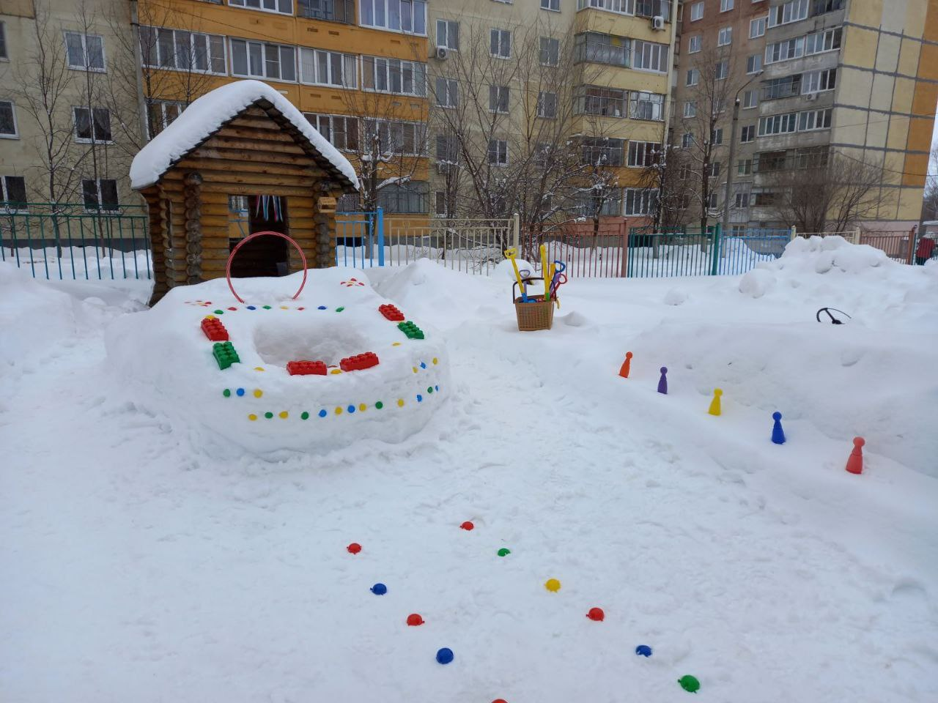

Slide 18
Подготовитеьная к школе группа №10
Воспитатели: Абрамова Е.И.
Юсупова А.Р.

Slide 19
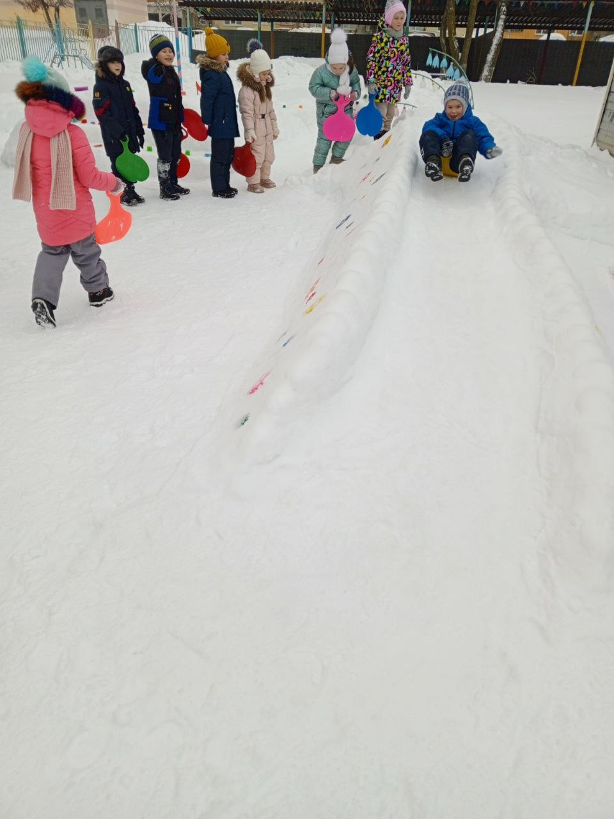
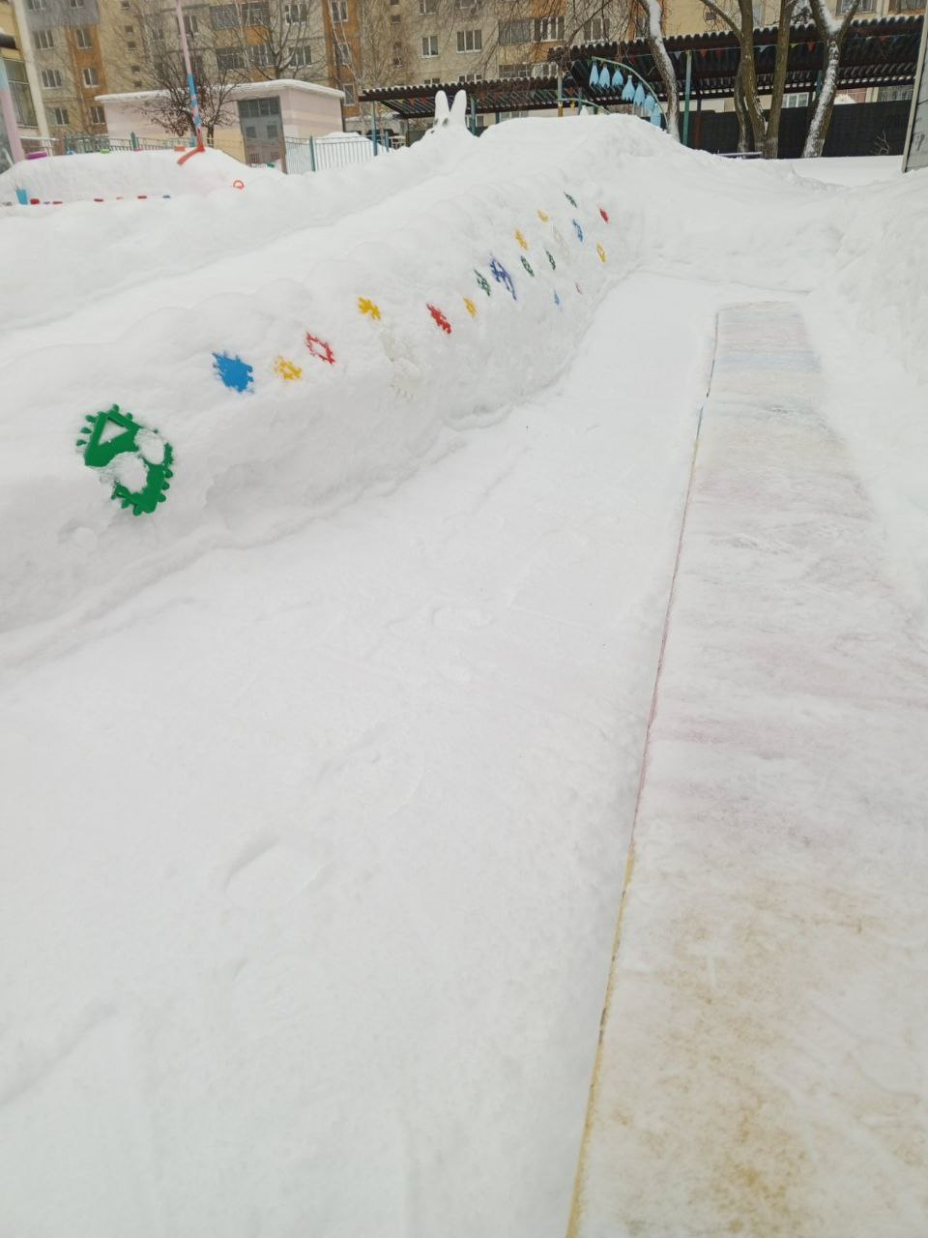
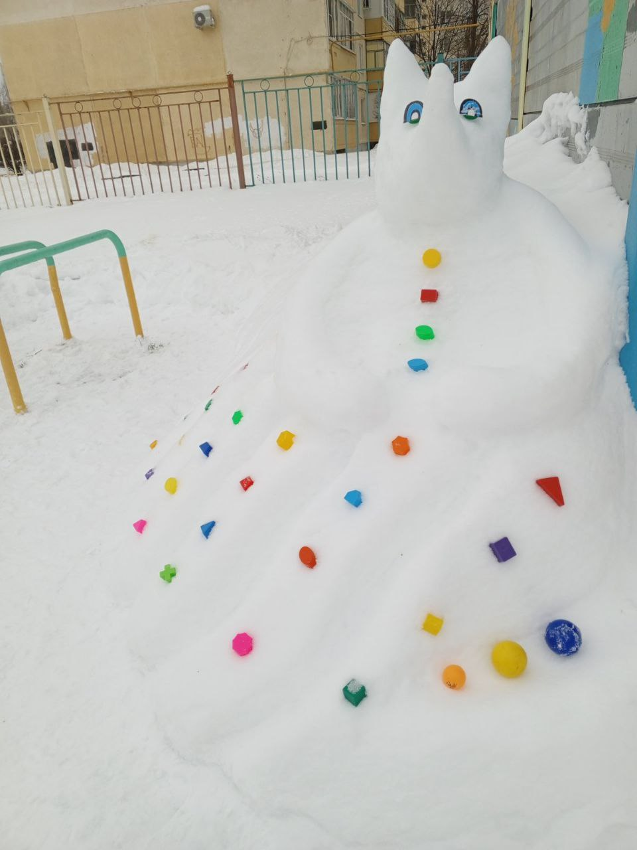
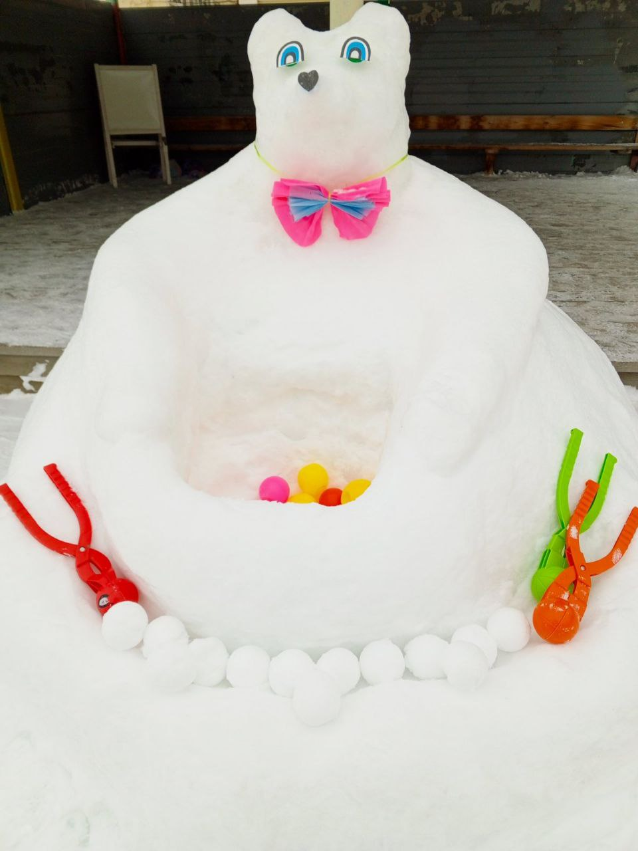
Да, погодка расшалилась
Сорвалась она с цепи:
Ишь, сколь снега навалило!
Успевай – хватай, лепи.

Slide 20
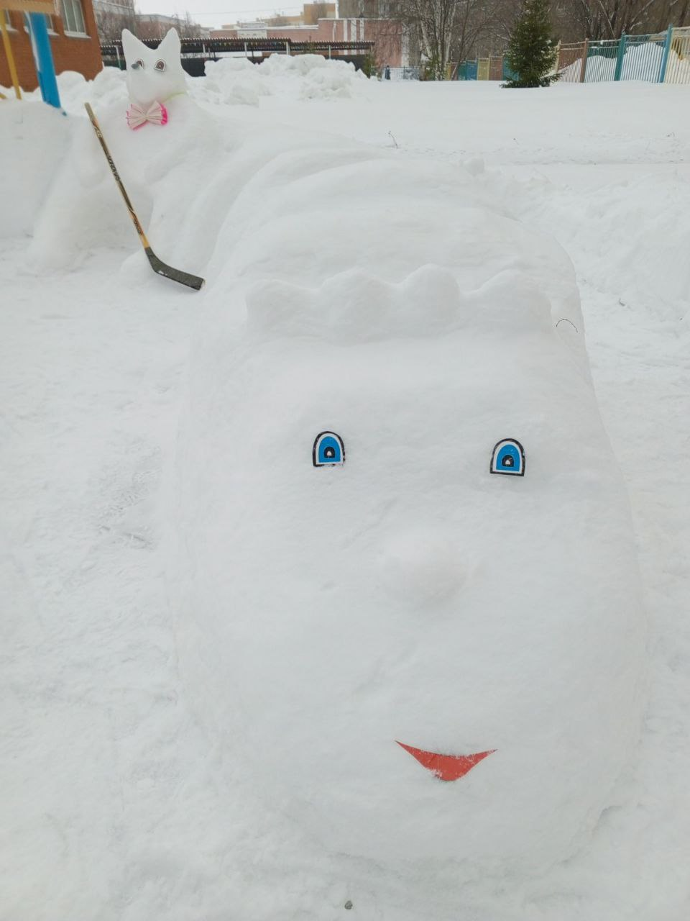
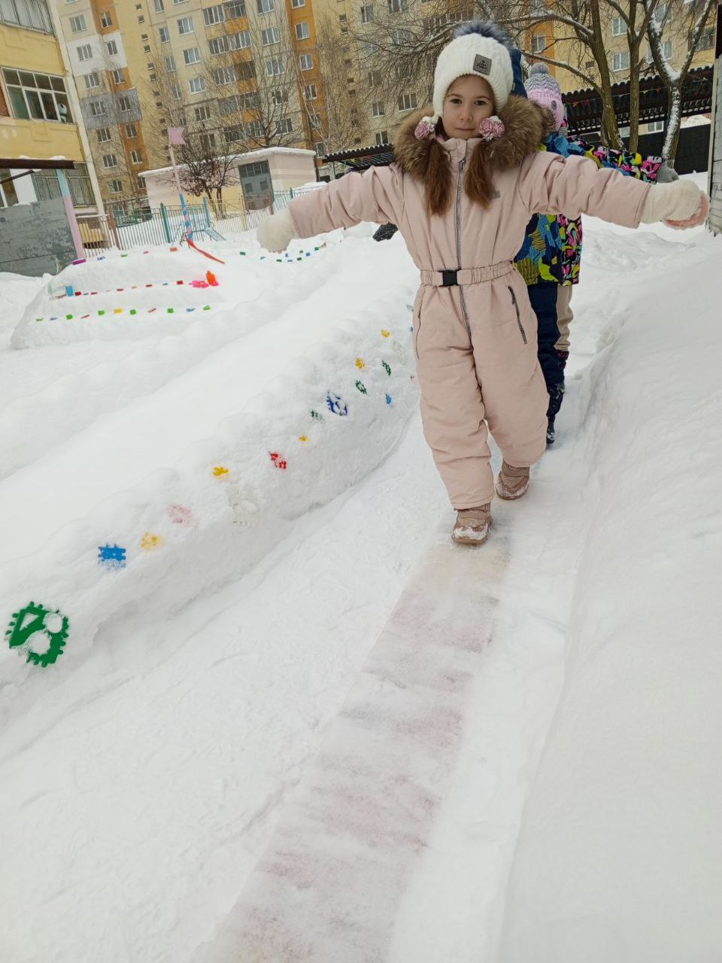
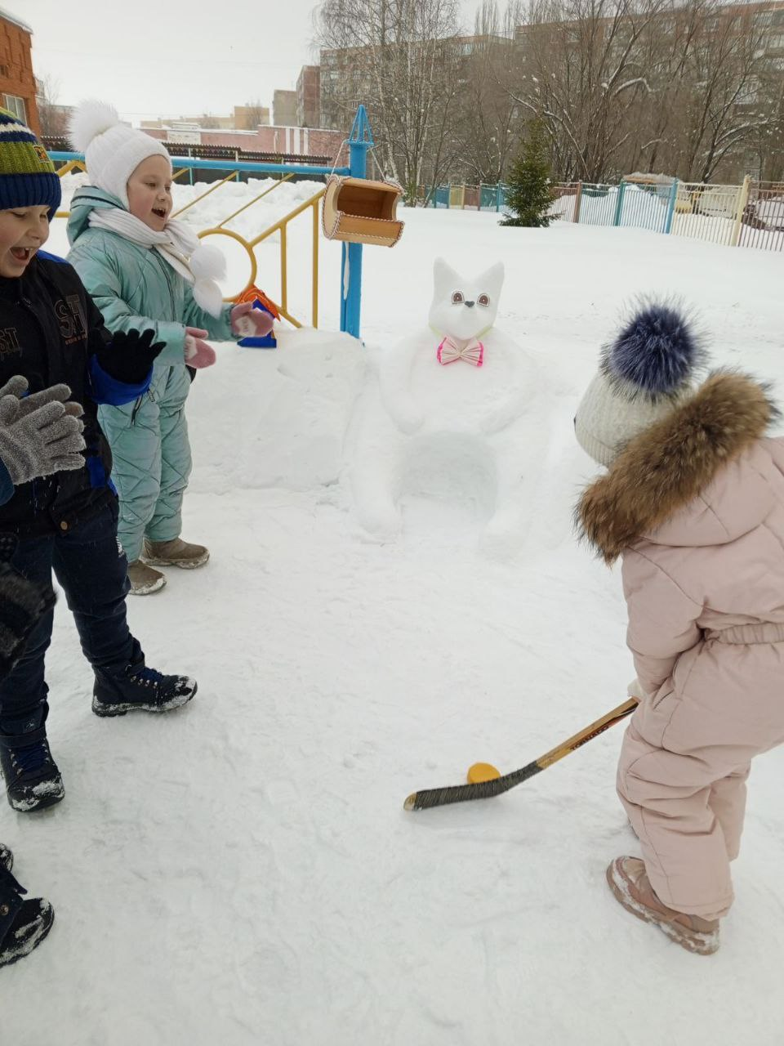
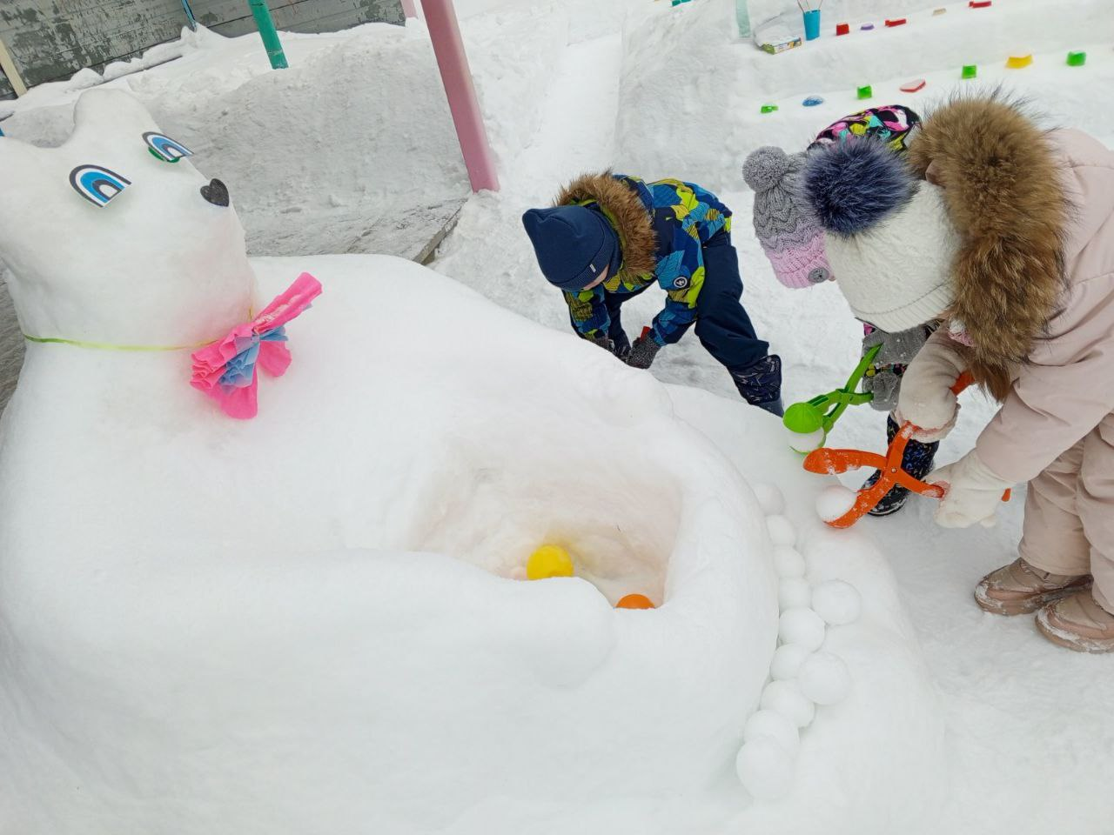

Slide 21
Подготовительная к школе группа №7
Воспитатели: Маралина Н.М.
Гудожникова Ю.А.

Slide 22
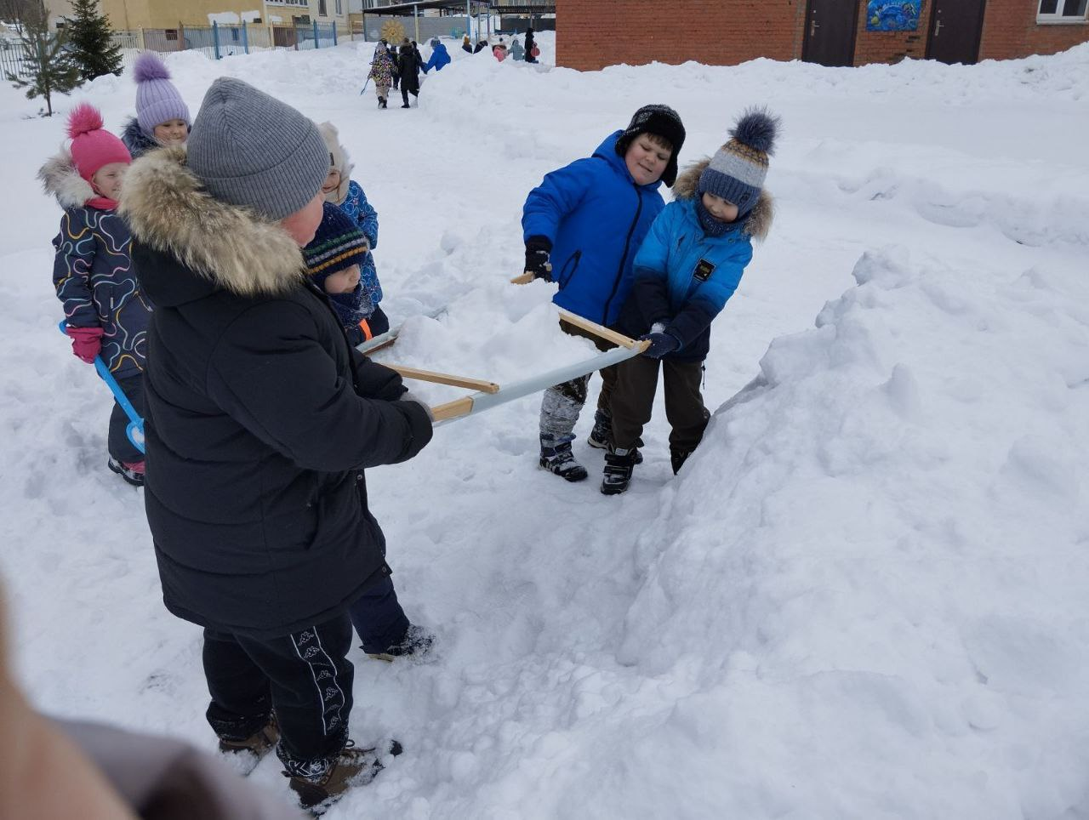
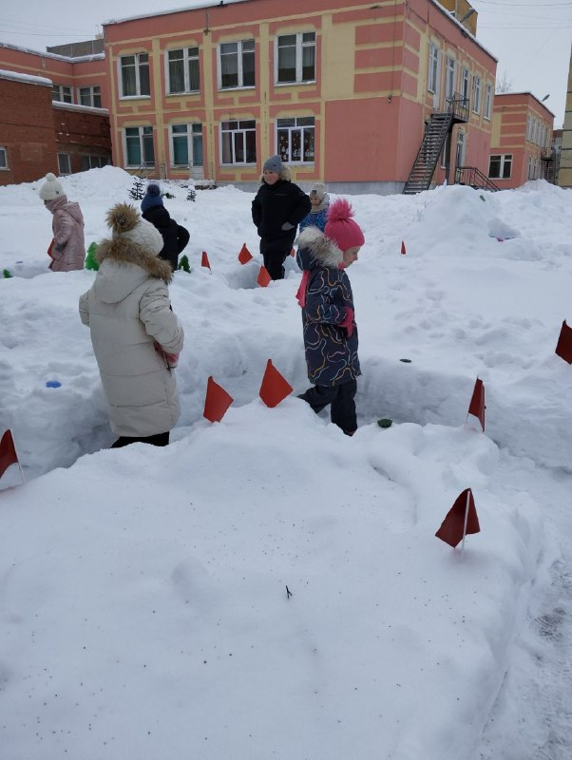
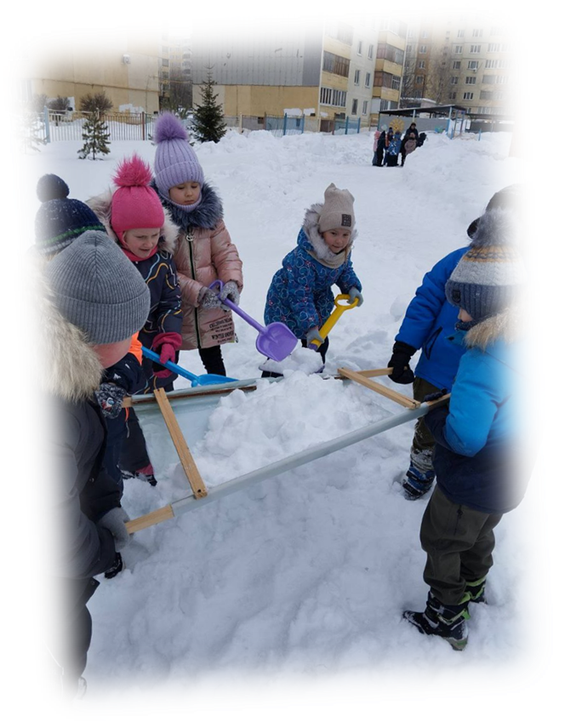
Мы трудились не за страх –
Снег усердно трамбовали….
Вот и выросла гора –
Нет, не зря все затевали.

Slide 24
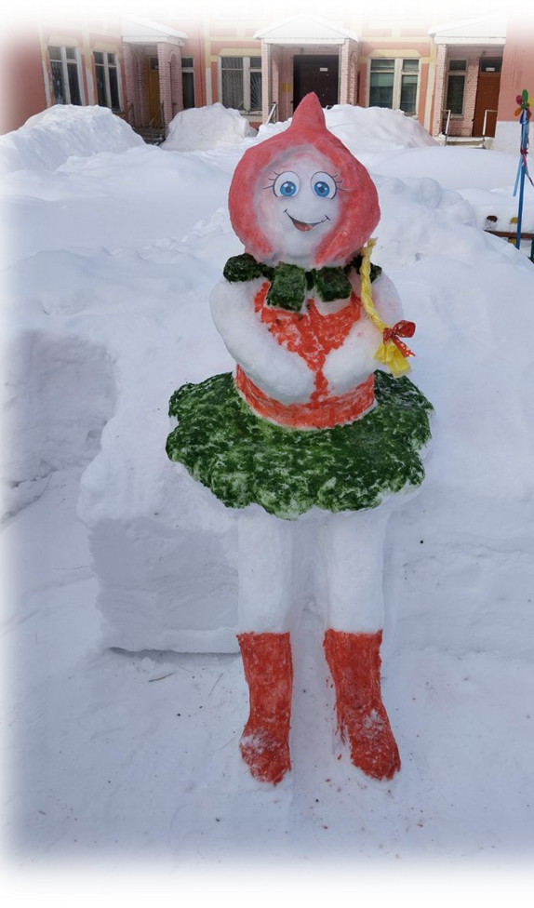
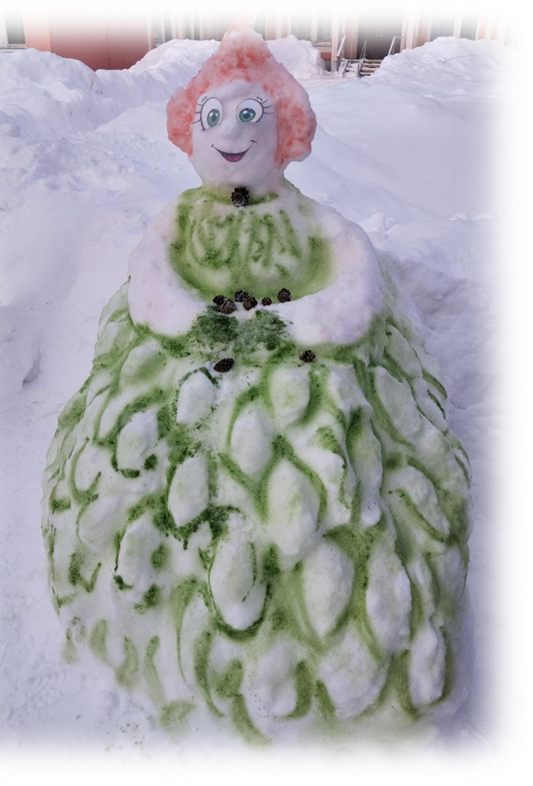
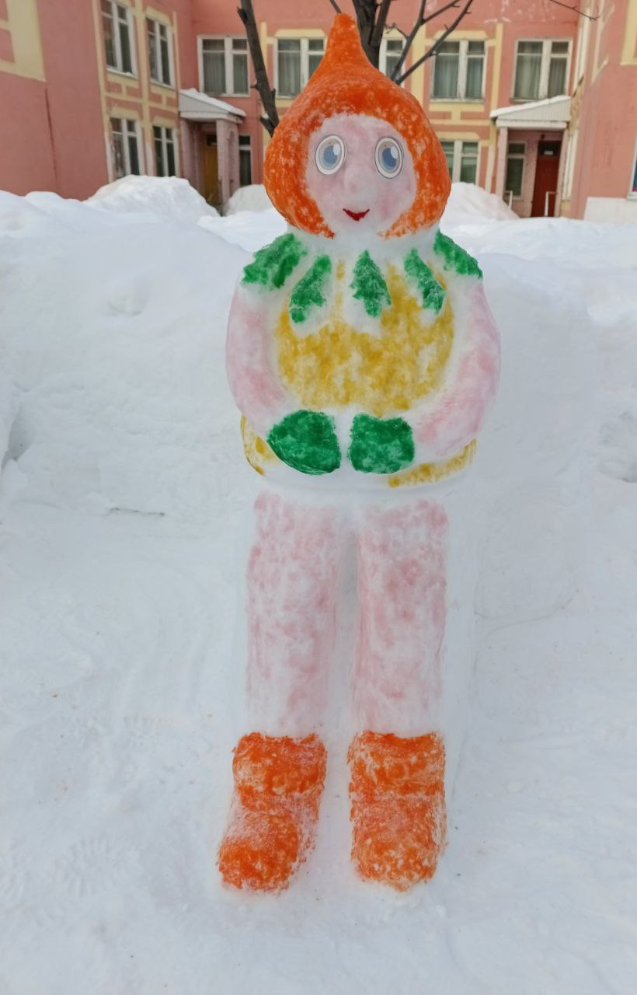
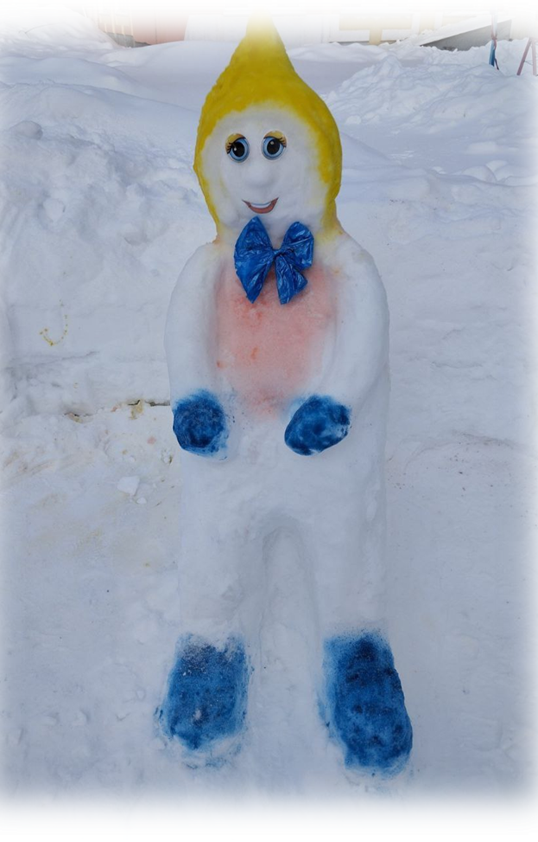
Елочка
Умница
Шалун
Тихоня

Slide 25
СПОРТИВНАЯ ПЛОЩАДКА
Инструктор по физической культуре: Караева Т.И.

Slide 26
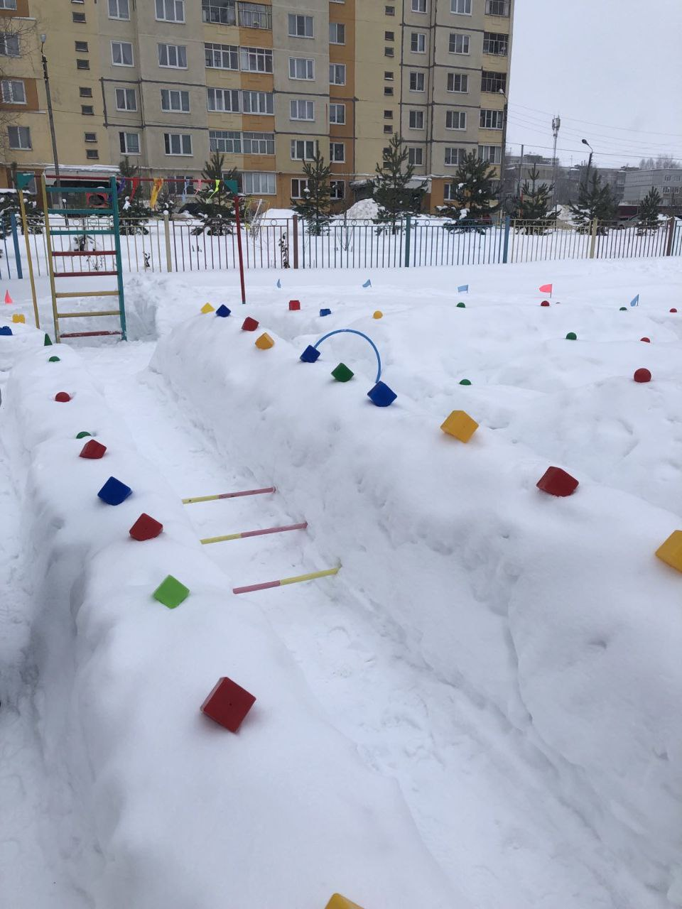
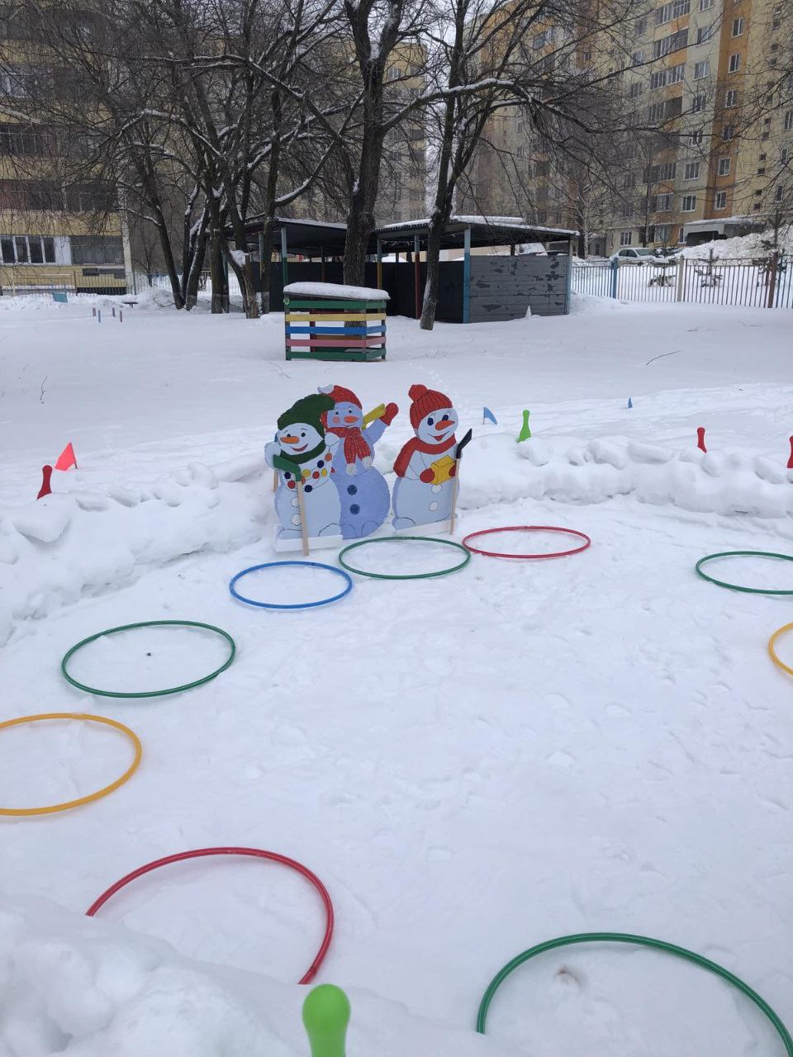
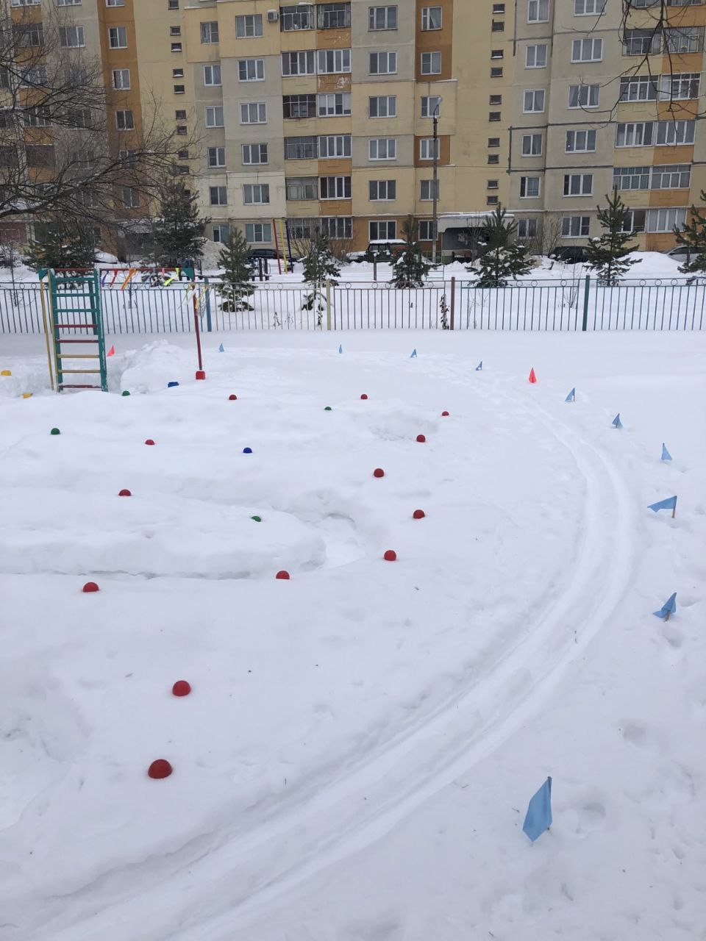
Над землею закружила
Вновь зима свой хоровод
Пусть здоровье, радость, силу
Зимний спорт нам принесет!

Slide 27
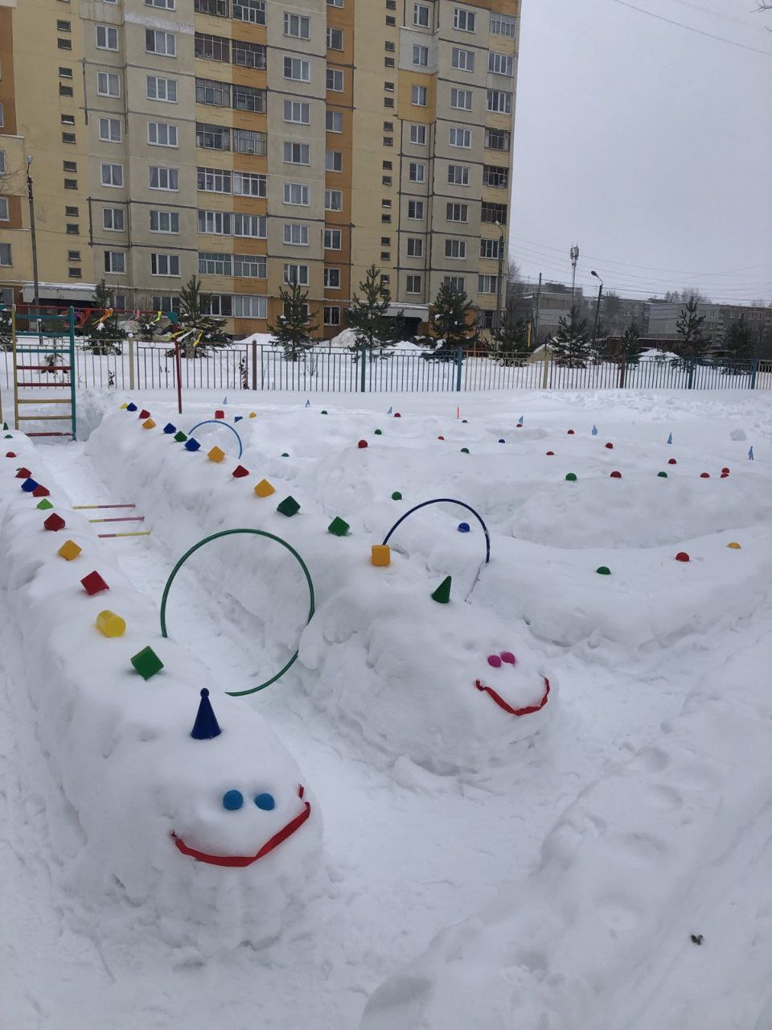
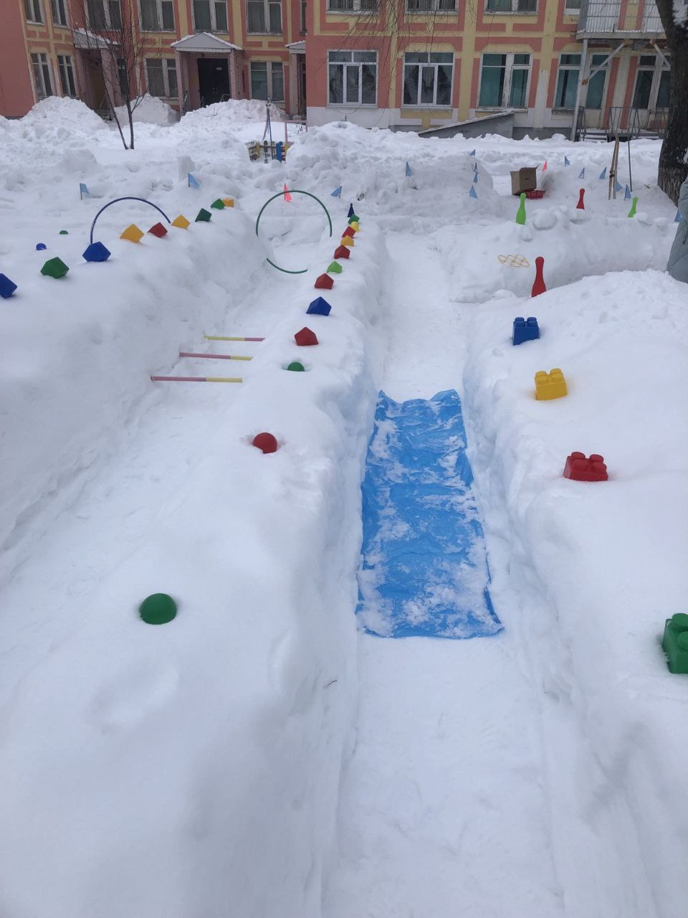

Slide 28
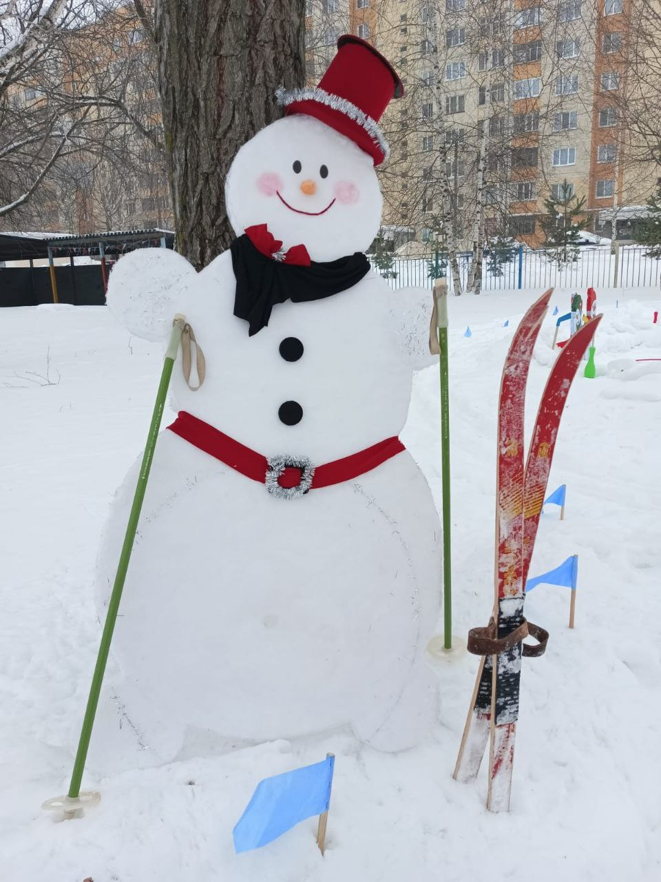
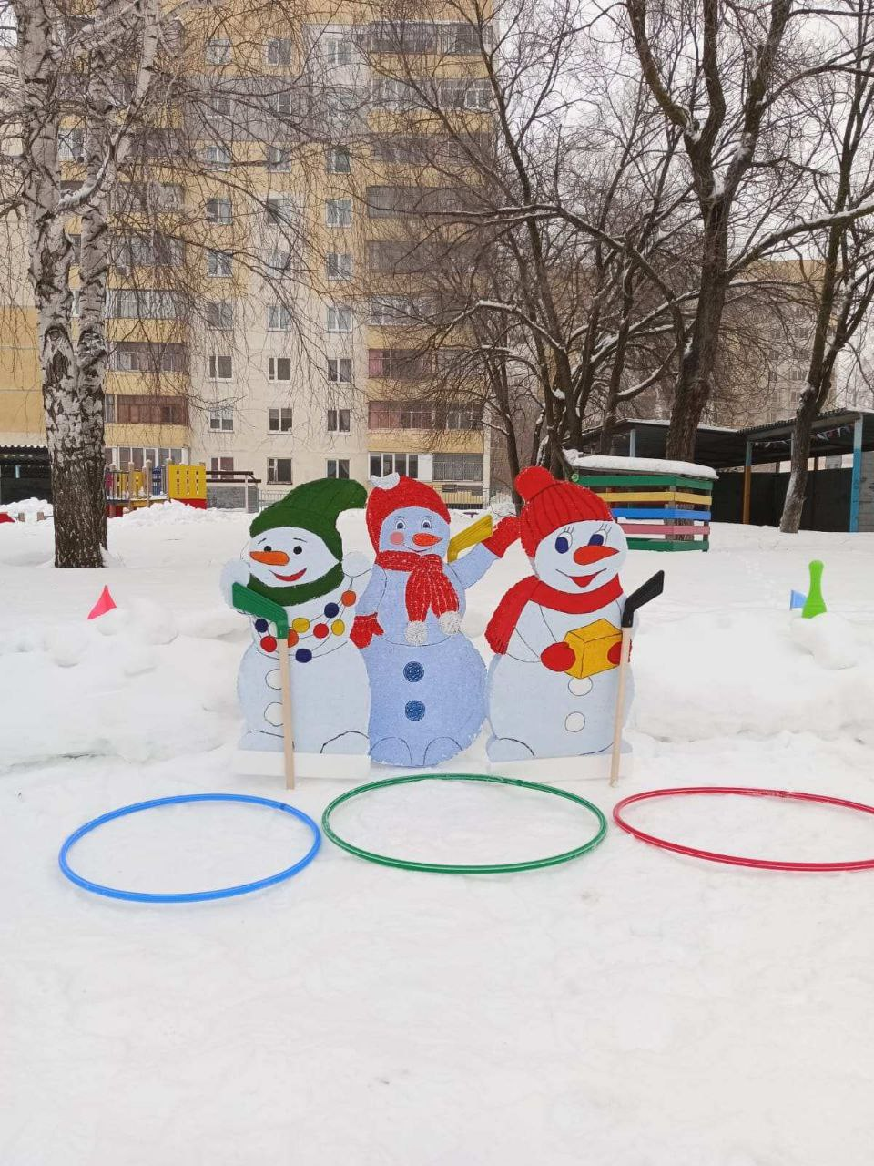

Slide 29
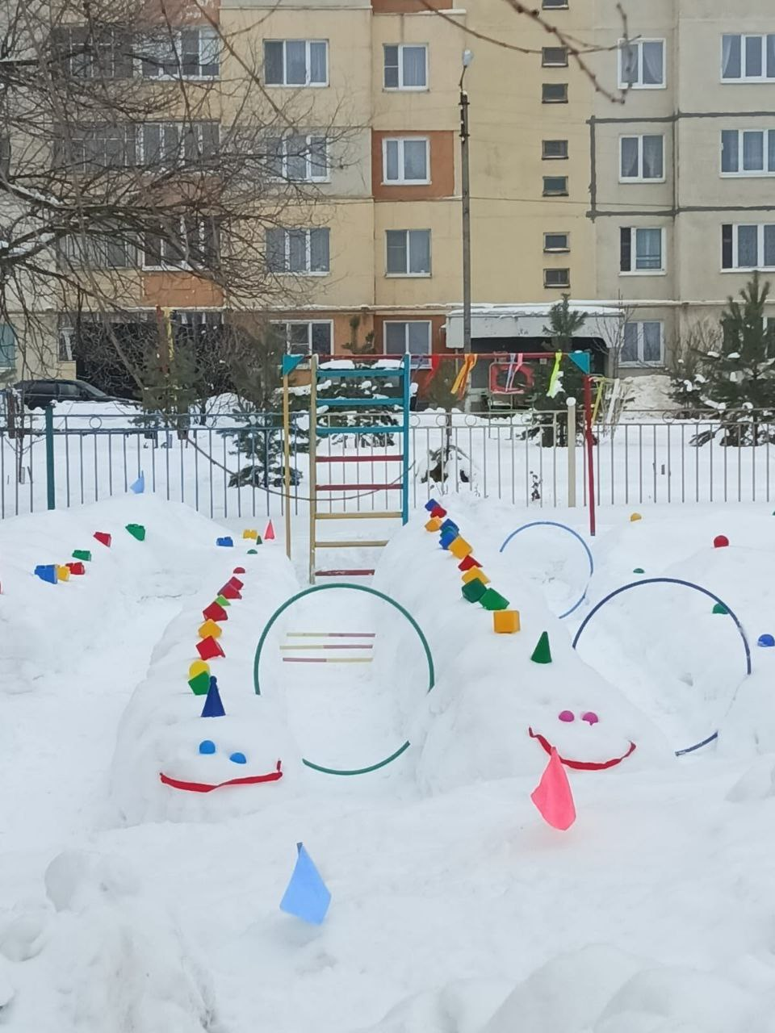
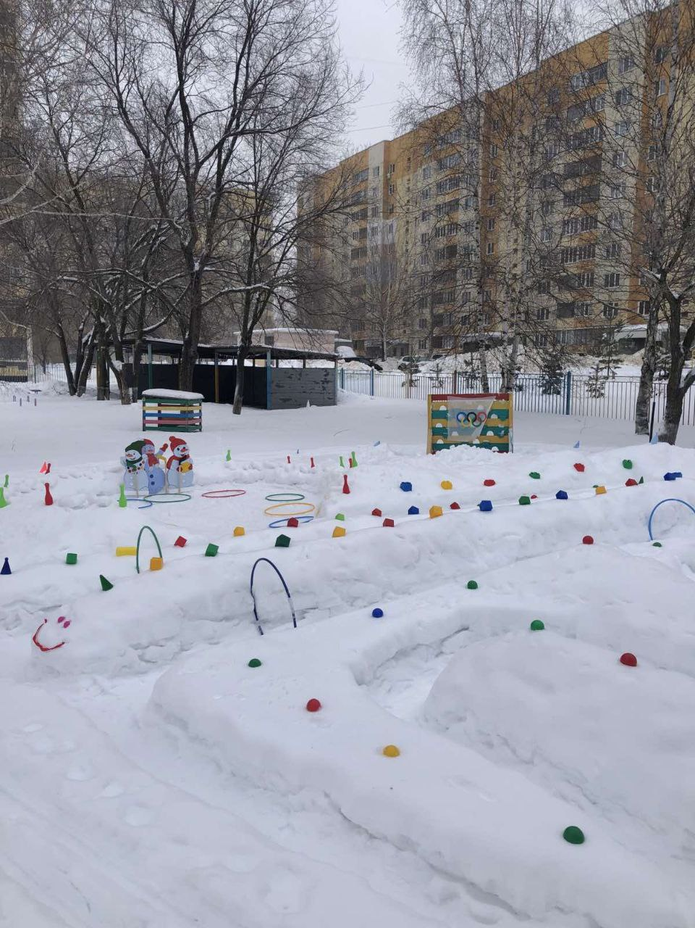

Slide 30
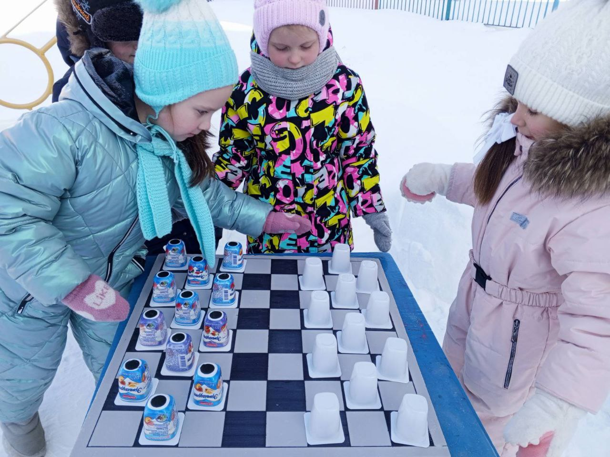

Slide 31
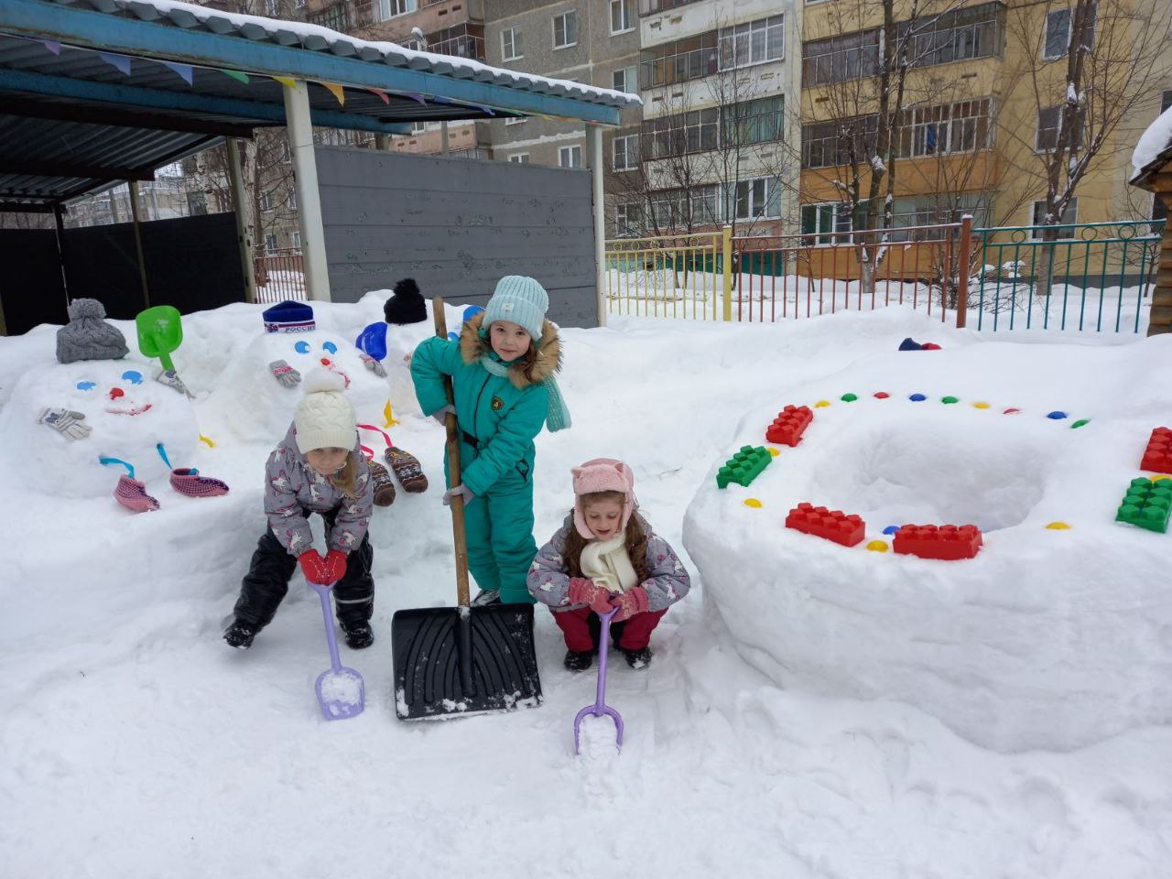
В сказке снежной побывали, Чудес немало повидали, Всем здоровья вам желаем, В гости снова приглашаем!

Slide 32
В РЕЗУЛЬТАТЕ ПРОДЕЛАННОЙ РАБОТЫ, СОТРУДНИКИ ДЕТСКОГО САДА ДОСТИГЛИ ГЛАВНОЙ ЦЕЛИ: ВСЕ ОФОРМЛЕНИЕ УЧАСТКА СОЗДАЕТ ПРАЗДНИЧНОЕ НАСТРОЕНИЕ, РАДУЕТ ГЛАЗ РЕБЕНКА, СОЗДАЕТ У НЕГО ЭМОЦИОНАЛЬНО ПОЛОЖИТЕЛЬНОЕ ОТНОШЕНИЕ К ДЕТСКОМУ САДУ, ЖЕЛАНИЕ ПОСЕЩАТЬ ЕГО, ОБОГОЩАЕТ НОВЫМИ ВПЕЧАТЛЕНИЯМИ, СПОСОБСТВУЕТ ФИЗИЧЕСКОМУ РАЗВИТИЮ ДЕТЕЙ ДОШКОЛЬНОГО ВОЗРАСТА.

Slide 33
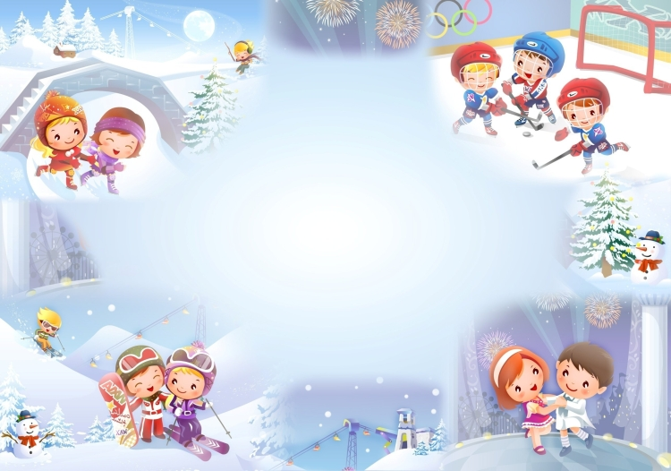
ЗИМНИЕ ИГРЫ НА УЛИЦЕ – ОТЛИЧНОЕ СРЕДСТВО ДЛЯ УКРЕПЛЕНИЯ ИММУНИТЕТА. МНОГО СУЩЕСТВУЮТ ЗАБАВ, В КОТОРЫЕ МОГУТ ИГРАТЬ И ВЗРОСЛЫЕ И ДЕТИ. ДЕТИ С УДОВОЛЬСТВИЕМ КОПОШАТСЯ В СНЕГУ И РЕЗВЯТСЯ НА СПОРТИВНЫХ ПЛОЩАДКАХ. ПОДВИЖНЫЕ ИГРЫ НА СВЕЖЕМ ВОЗДУХЕ ХОРОШО ВЛИЯЮТ НА ЗДОРОВЬЕ РЕБЕНКА И ПРИДАЮТ ЕМУ СИЛЫ И БОДРОСТЬ.

Slide 34
СПАСИБО ЗА ВНИМАНИЕ!

